Slide 1
Kuidun matka pakkauksesta pakkaukseksi
Metsäteollisuuden peruskurssi
Nina Kukkasniemi, TAMK

Slide 2
Sisältö ja tavoitteet

Slide 3
Kuidun matka pakkauksesta pakkaukseksi
2 op:n kokonaisuus kuitupohjaisten tuotteiden ja pakkausten kierroista metsästä teollisuuden, kaupan ja kuluttajien kautta takaisin kiertoon
Nina Kukkasniemi (TAMK)
KiertotalousAMK
https://kiertotalousamk.turkuamk.fi/opintojaksot/

Slide 4
Pilotointi
Materiaalista pilotoitu 1 op osuus Oamkissa syksyllä 2019 osana Biotalouden suunnittelu opintojaksoa
Toteutukselle osallistui 14 opiskelijaa

Slide 5
Kurssin tavoitteet
Opiskelija tuntee eri vaiheet kiertotalouden näkökulmasta perinteisten biotuotteiden ja kuitupohjaisten pakkausten pakkauksen valmistamisessa
Opiskelijalle muodostuu kokonaiskuva metsäteollisuuden sivuvirroista
Opiskelija pohtii jokapäiväisessä elämässä läsnä olevien kuitupohjaisten tuotteiden ja pakkausten kiertoja
Opiskelijalle muodostuu yleiskuva paperi- ja jalostusteollisuuden kierroista puukuidun näkökulmasta

Slide 6
Materiaalin soveltuvuus
Suunniteltu ensisijaisesti käytettäväksi kontaktiopetukseen tai osin itseopiskelumateriaalina soveltaen verkkototeutuksessa

Slide 7
Kurssin rakenne ja suoritustavat
Suoritetaan pääosin kontaktiopetuksena tehtävien ja materiaalin kautta (vaatii tukimateriaalia)
Lähdemateriaalina tehtävien tekemisessä voidaan käyttää materiaalin tekemiseen käytettyä lähdemateriaalia
Kurssin eteneminen: Johdannot aihealueisiin, tehtävienyhteistoiminnallinen/itsenäinen suorittaminen (+ reflektointi)

Slide 8
Arviointi Ylempi taso sisältää alemman tason määritetyn osaamisen.
 | 1-2 | 3-4 | 5
Tietäminen | Osaa paperin, kartongin ja pakkausten valmistukseen sekä kiertotalouteen liittyvät peruskäsitteet. | Ymmärtää tehtävänannon. Osaa jäsentää kiertotalouden ilmiöiden ja käsitteiden välisiä suhteita. Soveltaa teoriaa tehtävänantoon. Vertailee vaihtoehtoisia ratkaisuja. | Osaa rajata tehtävänantoa tarkoituksenmukaisesti. Ymmärtää laaja-alaisesti kiertotalouteen liittyviä kokonaisuuksia. Kiertotalousajattelu näkyy vastauksissa. Analysoi hankkimaansa tietoa. Käyttää monipuolisia ajantasaisia ja laadukkaita lähteitä yli tehtävissä vaadittujen rajojen.
Tekeminen | Osallistuu toimintaan ja tekee annetut tehtävät ohjeiden mukaan annetussa määräajassa. | Hankkii uutta tietoa. Osaa soveltaa aiemmin oppimaansa tietoa. Osaa perustella eri ratkaisuvaihtoehtoja. | Tuo oman osaamisensa yhteiseen käyttöön kommentointien ja analysointien näkökulmasta.
Oleminen | Osaa antaa sekä vastaanottaa palautetta. Osaa toimia vastuullisesti ja tarkastella asioita myös muiden näkökulmasta. | On aktiivinen palautteen antaja ja saaja koko toteutuksen ajan. Tarkastelee asioita kriittisesti, mutta rakentavasti. Pohtii asioiden sosiaalisia, taloudellisia sekä ekologisia vaikutuksia. | Opiskelija kehittää uusia ja luovia ratkaisuja sekä tuo uudenlaista näkemystä tehtävänannon aihepiiriin. Käyttää saamaansa palautetta ammatillisen kasvun välineenä. Pystyy osoittamaan ja arvioimaan omaa ammatillista kasvuaan.
Muokattu lähteestä Mäkiö & Virta 2019 / Arviointikehikko muokattu TAMKissa käytössä olevasta arviointikehikosta

Slide 9
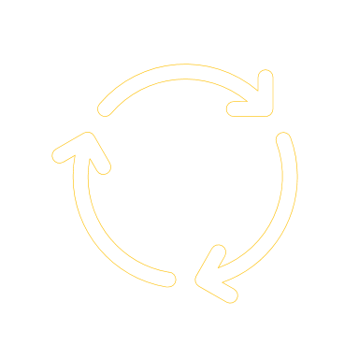
Sisältö ja tavoitteet
Johdanto
Tehtävät
Lähteet
Arviointi
PUUN KÄSITTELY
MASSAN VALMISTUS
RAAKA-AINEET
PAPERIN/ KARTONGIN VALMISTUS
SUUNNITTELU
PAKKAUKSEN VALMISTUS
KIERRÄTYS
TUOTTEEN PAKKAUS, JAKELU
KÄYTTÖ
Notes:
Kuitupakkauksen matka kiertotalouden näkökulmasta

Slide 10
Johdanto

Slide 11
Johdanto
Opiskelijan orientoituminen
Johdannon sisältö (tutustu ennen tehtävien aloittamista)
kuituraaka-aineet kierrossa
Paperista ja kartongista pakkaukseksi ja biotuotteiksi –valmistuksen sisäiset kierrot
Mikä kuitupakkaus on?

Slide 12
PUUN KÄSITTELY
MASSAN VALMISTUS
RAAKA-AINEET
KARTONGIN VALMISTUS
SUUNNITTELU
PAKKAUKSEN VALMISTUS
KIERRÄTYS
TUOTTEEN PAKKAUS, JAKELU
KÄYTTÖ

Slide 13
PUUN KÄSITTELY
MASSAN VALMISTUS
NON-WOOD-KUIDUT
KUITUPUU
KARTONGIN VALMISTUS
SAHAHAKE,SAHANPURU
RAAKA-AINEET
KERÄYSKUITU
SUUNNITTELU
PAKKAUKSEN VALMISTUS
KIERRÄTYS
TUOTTEEN PAKKAUS, JAKELU
KÄYTTÖ

Slide 14
Esimerkiksi puun kuori ja puujäte ohjataan kuorikattilaan energiakäyttöön = energian talteenotto
MUU JATKOKÄYTTÖ
VESI
KUORI
HAKETUS
MASSAN VALMISTUS
PUUN KUORINTA
HIONTA
NON-WOOD-KUIDUT
RAAKA-AINEET
KUITUPUU
LEHTIPUUT
HAVUPUUT
KARTONGIN VALMISTUS
SAHAHAKE,SAHANPURU
PUUN KÄSITTELY
SUUNNITTELU
Haluatko tietää lisää raaka-aineista?
?
PAKKAUKSEN VALMISTUS
KIERRÄTYS
TUOTTEEN PAKKAUS, JAKELU
KÄYTTÖ
Notes:
Kuoren muu jatkokäyttö: maisemointiin, lääke,- kosmetiikka- ja elintarviketeollisuus, metalliteollisuudessa fossiilihiilen korvaus

Slide 15
KEMIALLINEN MASSA
PUUN KÄSITTELY
MEKAANINEN MASSA
NON-WOOD-KUIDUT
UUSIOKUITU-MASSA
RAAKA-AINEET
KUITUPUU
KARTONGIN VALMISTUS
MASSAN VALMISTUS
SAHAHAKE,SAHANPURU
KERÄYSKUITU
SUUNNITTELU
PAKKAUKSEN VALMISTUS
KIERRÄTYS
TUOTTEEN PAKKAUS, JAKELU
KÄYTTÖ

Slide 16
LÄMPÖ
SÄHKÖ
VESI
KEMIKAALIT
KUIDUT
LÄMPÖ
SÄHKÖ
HYLKY
MUU JATKOKÄYTTÖ
KUORI
KEMIALLINEN MASSA
PUUN KÄSITTELY
SIVUTUOTTEENA
SÄHKÖ MYYNTIIN
TUHKAT, SAKAT
LIETTEET
TÄRPÄTTI
MÄNTYÖLJY
LIGNIINI
HAKETUS
MEKAANINEN MASSA
LANNOITTEET, MAANRAKENNUKSEEN
NON-WOOD-KUIDUT
PUUN KUORINTA
UUSIOKUITU-MASSA
BIOKAASUA, BIOPELLETTEJÄ
RAAKA-AINEET
KUITUPUU
LEHTIPUUT
UUSIA BIOTUOTTEITA
HAVUPUUT
MASSAN VALMISTUS
KARTONGIN VALMISTUS
SAHAHAKE,SAHANPURU
Esimerkiksi kemiallisen massan valmistuksessa käytettävät kemikaalit otetaan talteen ja käytetään uudelleen, myös energia ja sivutuotteet päätyvät hyötykäyttöön. Puusta päätyy selluksi noin 50 %, loput hyödynnetään esimerkiksi edellä mainituin tavoin.
KERÄYSKUITU
SUUNNITTELU
PAKKAUKSEN VALMISTUS
KIERRÄTYS
TUOTTEEN PAKKAUS, JAKELU
KÄYTTÖ
Haluatko tietää lisää sivuvirroista?
?

Slide 17
Mekaanisen massan valmistuksessa puuraaka-aineesta massaksi hyödynnetään jopa 98 %, on siis selvää, että sivutuotteille ei jää niin paljon tilaa tässä prosessissa, kuin kemiallisen massan valmistuksessa. Sisäisen kierron näkökulmasta veden ja lämmön kierrot ovat tärkeimmät.
MUU JATKOKÄYTTÖ
VESI
LÄMPÖ
KUORI
PUUN KÄSITTELY
KEMIHIERTO
MEKAANINEN MASSA
HIERTO
NON-WOOD-KUIDUT
HIONTA
PUUN KUORINTA
RAAKA-AINEET
KUITUPUU
LEHTIPUUT
HAVUPUUT
MASSAN VALMISTUS
KARTONGIN VALMISTUS
SAHAHAKE,SAHANPURU
KERÄYSKUITU
SUUNNITTELU
PAKKAUKSEN VALMISTUS
KIERRÄTYS
TUOTTEEN PAKKAUS, JAKELU
KÄYTTÖ

Slide 18
VESI
KEMIKAALIT
HYLKY
PEHMOPAPERIT
HYLSYKARTONKIT
SANOMALEHTIPAPERIT
AIKAKAUSLEHTIPAPERIT
LÄMPÖERISTEET
UUSIOKUITUMASSA MUUHUN KUIN PAKKAUSKARTONGIN VALMISTUKSEEN
PULPPERISTA
ALUMIINI KIERTOON
MUOVI ENERGIAKSI
LIIKENNEPOLTTOAINEEKSI
LIIKUNTA- JA KAATOPAIKKARAKENTAMINEN
PUUN KÄSITTELY
SIISTAUSLIETE
NON-WOOD-KUIDUT
UUSIOKUITU-MASSA
RAAKA-AINEET
KUITUPUU
KARTONGIN VALMISTUS
MASSAN VALMISTUS
SAHAHAKE,SAHANPURU
Haluatko tietää lisää uusiomassan kierroista?
?
KERÄYSKUITU
SUUNNITTELU
PAKKAUKSEN VALMISTUS
yli 70 % Suomessa käytetystä paperista kiertää takaisin raaka-aineeksi (suurin osa paperiteollisuuden tarpeisiin)
KIERRÄTYS
TUOTTEEN PAKKAUS, JAKELU
KÄYTTÖ

Slide 19
Haluatko tietää lisää paperin ja kartongin valmistuksen kierroista?
KIERTOVESI-JÄRJESTELMÄ
PITKÄ KIERTO
LYHYT KIERTO
LÄMPÖ
KEMIKAALIT
KUIDUT
PUUN KÄSITTELY
MASSAN VALMISTUS
NON-WOOD-KUIDUT
LÄMPÖ
SÄHKÖ
RAAKA-AINEET
KUITUPUU
PERÄLAATIKKO
?
KARTONGIN VALMISTUS
VIIRAOSA
HYLKY
REUNANAUHAT
KATKOT
TAMPUURIN PINTA
TAMPUURIN POHJA
HYLÄTTÄVÄT RULLAT
LEIKKAUSHYLKY
PURISTINOSA
SAHAHAKE,SAHANPURU
KUIVATUSOSA
JÄLKIKÄSITTELY
KERÄYSKUITU
Esimerkiksi valmistuksessa syntyvä hukkapaperi ohjataan takaisin paperin ja kartongin tuotantoon. Tuotteet kuten uusiutuvat pakkausmateriaalit suunnitellaan kierrätysprosessiin sopiviksi.
Paperi- ja kartonkikoneita kunnossapidetään jolloin niiden käyttöikä pitenee.
SUUNNITTELU
PAKKAUKSEN VALMISTUS
KIERRÄTYS
TUOTTEEN PAKKAUS, JAKELU
KÄYTTÖ

Slide 20
Haluatko tietää lisää pakkausten valmistuksesta?
Case aaltopahvi
Esimerkiksi laatikkomuotoisen pakkauksen valmistuksessa syntyvä kartonki/aaltopahvi jäte kierrätetään esimerkiksi hylsykartongin raaka-aineeksi tai uudelleen pakkaukseksi
PUUN KÄSITTELY
MASSAN VALMISTUS
NON-WOOD-KUIDUT
RAAKA-AINEET
KUITUPUU
KARTONGIN VALMISTUS
PAKKAUKSEN VALMISTUS
SAHAHAKE,SAHANPURU
PAINATUS
KERÄYSKUITU
SUUNNITTELU
TUOTTEEN PAKKAUS, JAKELU
STANSSAUS
HYLKY
STANSSAUSJÄTE
REUNANAUHAT
LEIKKAUSJÄTE
AIHIOIDEN SAUMAUS
KIERRÄTYS
TUOTTEEN
PAKKAUS
KÄYTTÖ
JAKELU MYYMÄLÖIHIN

Slide 21
Haluatko tietää lisää kuitupakkausten ja paperin kierrosta ja kierrätyksestä?
?
PUUN KÄSITTELY
MASSAN VALMISTUS
NON-WOOD-KUIDUT
RAAKA-AINEET
KUITUPUU
KARTONGIN VALMISTUS
SAHAHAKE,SAHANPURU
PEHMOPAPERIT
HYLSYKARTONKIT
SANOMALEHTIPAPERIT
AIKAKAUSLEHTIPAPERIT
LÄMPÖERISTEET
AKUSTIIKKALEVYT
SUUNNITTELU
KERÄYSKUITU
KIERRÄTYS
PAKKAUKSEN VALMISTUS
KÄYTTÖ
KERÄYSKUITU MUUHUN KÄYTTÖÖN
PAPERITEHTAALLE
PAALAUS
TUOTTEEN PAKKAUS, JAKELU
MUU KERÄYSPAPERI
KERÄYSPISTE
KÄYTTÖ
TIENRAKENNUKSEEN
ARVOMETALLIT KIERTOON
TUHKA
JÄTE ENERGIAKSI JA SÄHKÖKSI

Slide 22
PULPPEROINNISTA
ALUMIINI KIERTOON
MUOVI ENERGIAKSI
POLTTOAINEEKSI
LIIKUNTA- JA KAATOPAIKKARAKENTAMINEN
MUU JATKOKÄYTTÖ
SIISTAUSLIETE
PEHMOPAPERIT
HYLSYKARTONKIT
SANOMALEHTIPAPERIT
AIKAKAUSLEHTIPAPERIT
LÄMPÖERISTEET
UUSIOMASSA
KUORI
UUSIOKUITUMASSA MUUHUN KUIN PAKKAUSKARTONGIN VALMISTUKSEEN
MASSAN VALMISTUS
KEMIALLISEN MASSANVALMISTUKSEN SIVUTUOTTEENA
SÄHKÖ MYYNTIIN
TUHKA
LIETTEET
TÄRPÄTTI
MÄNTYÖLJY
LIGNIINI
PUUN KÄSITTELY
LANNOITTEET, MAANRAKENNUKSEEN
BIOKAASUA, BIOPELLETTEJÄ
NON-WOOD-KUIDUT
KUITUPUU
UUSIA BIOTUOTTEITA
KARTONGIN VALMISTUS
SAHAHAKE,SAHANPURU
RAAKA-AINEET
PEHMOPAPERIT
HYLSYKARTONKIT
SANOMALEHTIPAPERIT
AIKAKAUSLEHTIPAPERIT
LÄMPÖERISTEET
AKUSTIIKKALEVYT
KERÄYSKUITU
SUUNNITTELU
PAKKAUKSEN VALMISTUS
KERÄYSKUITU MUUHUN KÄYTTÖÖN
KIERRÄTYS
TUOTTEEN PAKKAUS, JAKELU
KÄYTTÖ
TIENRAKENNUKSEEN
ARVOMETALLIT KIERTOON
TUHKA
JÄTE ENERGIAKSI JA SÄHKÖKSI

Slide 23
Massan valmistus ja kuituraaka-aineet kierrossa

Slide 24
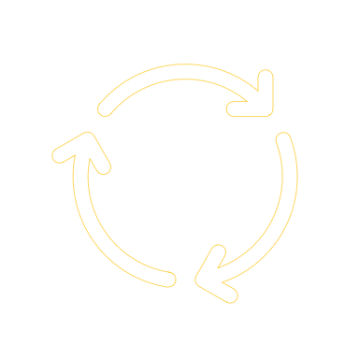
Massan valmistus ja kuituraaka-aineet kierrossa
Kuitupohjaisen pakkauksen valmistamiseen tarvitaan kuitupuuta.
Keräysjakeet kuten kartonki ja paperi, ovat myös arvokasta raaka-ainetta ja sisältävät suurimmaksi osaksi puukuituja. Kierrättämäsi paperi ja kartonki saavat uuden elämän.
PUUN KÄSITTELY
MASSAN VALMISTUS
RAAKA-AINEET
PAPERIN/ KARTONGIN VALMISTUS
Tehtävät:
Massanvalmistuksen sivuvirrat ja kierrot (pohdinta, keskustelu, täydennys tehtävä)
Kuinka kauan kuitu voi kiertää? Miksi ensikuitua tarvitaan? (yksilö/ryhmätehtävä)
Kiertokuitu raaka-aineena: väittely
SUUNNITTELU
PAKKAUKSEN VALMISTUS
KIERRÄTYS
TUOTTEEN PAKKAUS, JAKELU
KÄYTTÖ

Slide 25
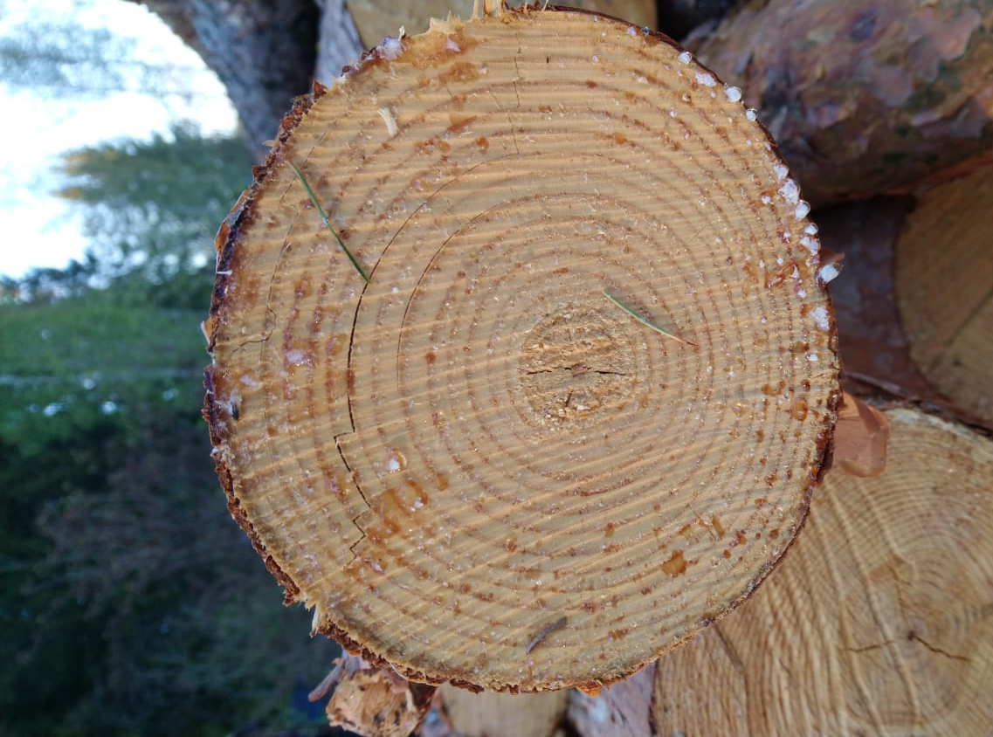
Selluloosa: paperiin, kartonkiin, liukoselluun, tekstiileihin…
Ligniini: Kemiallisen massan valmistuksen yhteydessä liuotetaan pois ja käytetään energiaksi tai erotetaan prosessista ja jalostetaan erilaisiksi tuotteiksi. Mekaanisen massan valmistuksessa ligniini kulkee massan mukana.
Hemiselluloosa: Pyritään säästämään (voidaan valmistaa myös ksylitolia)
Uuteaineet: uuteaineistaa saadaan esimerkiksi. mäntyöljyä ja tärpättiä kemiallisen massan valmistuksen yhteydessä

Slide 26
Mikä menee ja minne ensimmäisessä vaiheessa?
Karkeasti:
Latvus ja oksat
Energiaksi/ jätetään metsään
Keskiosa puusta = kuitupuu
Massanvalmistukseen
Tukkipuu
Sahoille, rakentamiseen
HUOM!
Puun jalostuksen kohteet selvität tarkemmin perehtymällä kaskadikäytön periaatteisiin

Slide 27
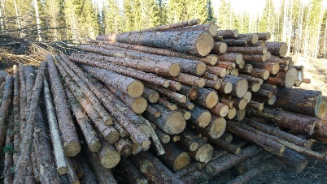
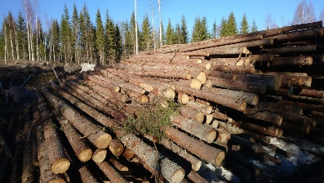
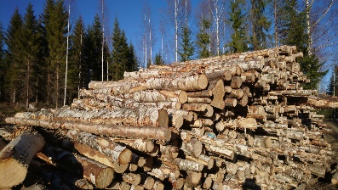
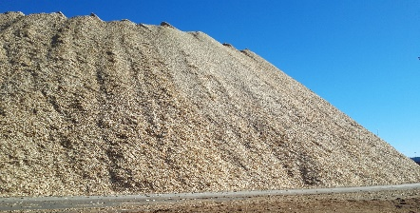
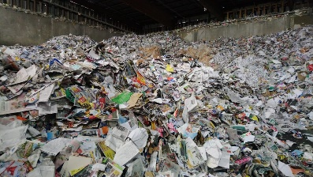
Pääasialliset kuituraaka-aineet massan valmistuksessa
Mäntykuitu
Kuusikuitu
Koivukuitu
Sahoilta
Sahahake,-puru
Keräysjakeet
(paperi, kartonki)
Uusiokuitumassa
Mekaaninen massa
Kemiallinen massa
Pakkausten valmistus massasta, käyttö ja kierrätys ………. Paperin/kartongin valmistus, jalostus, käyttö, kierrätys
Notes:
Pääasialliset raaka-aineen lähteet → Kuitunäkökulmasta
Kuvassa on esitetty pääasialliset kuituraaka-aineet perinteisessä metsäteollisuudessa
Ensi kuitu: Kuitupuuna käytetään Suomessa pääsääntöisesti mäntyä, kuusta ja koivua (myös haapa ja eukalyptus)
Kiertotalouden näkökulmasta pääasialliset kuituraaka-aineita ovat → Sahoilta tulevat sahahake ja puru (Sahojen ”jäte”) sekä keräyskartonki
Mitä kuitupakkaukselle voi tapahtua jos se ei päädy kiertokuituna kiertoon? Miksi hyvä jos se päätyisi takaisin kiertoon?
-Kotitalousjätteen mukana jätteenpolttolaitokselle, jossa se poltetaan energiaksi
-Kotona takkaan
-Luontoon (?)
Pakkaus voi myös kiertoon päätyessään päätyä muuhun loppukäyttökohteeseen

Slide 28
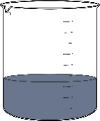
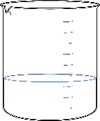
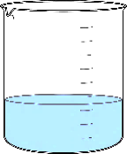
Sellun valmistuksen sivuvirrat Resurssitehokkuus, hukan minimointi Jätteestä raaka-aineeksi
Kuori energiaksi
Tuotekaasua, biopolttoaineita maisemointiin, lääke,- kosmetiikka- ja elintarviketeollisuus, metalliteollisuudessa fossiilihiilen korvaus
Mäntyöljy
Biopolttoaineet, biodiesel
Saippuat, puhdistusaineet
Kemikaalit
Voiteluaineet
Tärpätti
Liima-aineet, päällystysaineet
Mausteet, hajusteet
Hyönteismyrkyt, voiteluaineet
Vitamiinit, kemikaalit
Ligniinin erotus
Bioenergia
(Sähkö, lämpö)
Sakka, Tuhka –lannoitteet
Saadaanko tämä kaikki puuraaka-
aineesta?
puun kuori
LISÄINFO:
Neitseellisestä kuidusta valmistettavan kemiallisen massan (saanto n. 50 %) tärkeimpiä sivuvirtoja on esitettynä tässä kuvassa. Prosessista saadaan kiertotalouden mukaisesti ulos sellun (pakkauksen/kuitupohjaisen tuotteen raaka-aineen) lisäksi ulos arvokkaita sivuvirtoja.
Mekaanisessa massassa (saanto jopa 98 %) kuori otetaan hyötykäyttöön. Muuten puuaines käytetään kokonaisuudessaan massan valmistukseen.
mäntyöljy, tärpätti, metanoli
Kaustisointi
Soodakattila
Keitto
Haihdutus
Sellun valmistus (kemiallinen massa)
Pesu
Lajittelu
Happidelignifiointi
Valkaisu
Kuivatus
Jälkikäsittely
Sellu
ligniinin erotus
sakka, tuhka
Meesan poltto
Sähkö, lämpö
Jäteveden käsittely
lannoitteet
Paperi
Tekstiilikuidut
Biokomposiitit
Notes:
Sellun eli paperimassan lisäksi voidaan valmistaa hurja määrä erilaisia tuotteita sellun valmistuksen sivu- ja jätevirroista. Toisen roska on toisen aarre!
Mustalipeän sisältämä keitossa liuennut orgaaninen aines poltetaan energiaksi, Tehtaalle prosessihöyryksi ja sähköksi
Sellutehtaat energia yliomavaraisia, myynti valtakunnan verkkoon

Slide 29
Sellun valmistuksen sivuvirrat Resurssitehokkuus, hukan minimointi Jätteestä raaka-aineeksi
Kuori energiaksi
Tuotekaasua, biopolttoaineita maisemointiin, lääke,- kosmetiikka- ja elintarviketeollisuus, metalliteollisuudessa fossiilihiilen korvaus
Mäntyöljy
Biopolttoaineet, biodiesel
Saippuat, puhdistusaineet
Kemikaalit
Voiteluaineet
Tärpätti
Liima-aineet, päällystysaineet
Mausteet, hajusteet
Hyönteismyrkyt, voiteluaineet
Vitamiinit, kemikaalit
Ligniinin erotus
Bioenergia
(Sähkö, lämpö)
Sakka, Tuhka –lannoitteet
Saadaanko tämä kaikki puuraaka-
aineesta?
puun kuori
mäntyöljy, tärpätti, metanoli
Kaustisointi
Soodakattila
Keitto
Haihdutus
Sellun valmistus
Pesu
Lajittelu
Happidelignifiointi
Valkaisu
Kuivatus
Jälkikäsittely
Sellu
ligniinin erotus
sakka, tuhka
Meesan poltto
Sähkö, lämpö
Jäteveden käsittely
lannoitteet
Paperi
Tekstiilikuidut
Biokomposiitit
Notes:
Sellun eli paperimassan lisäksi voidaan valmistaa hurja määrä erilaisia tuotteita sellun valmistuksen sivu- ja jätevirroista. Toisen roska on toisen aarre!
Mustalipeän sisältämä keitossa liuennut orgaaninen aines poltetaan energiaksi, Tehtaalle prosessihöyryksi ja sähköksi
Sellutehtaat energia yliomavaraisia, myynti valtakunnan verkkoon

Slide 30
Pääasialliset kuituraaka-aineet
Kuitupuu, ensikuitu
Mäntykuitu
Kuusikuitu
Koivukuitu
Sivu- ja jätevirrat
Sahoilta, sahahake ja –puru
Kiertokuitu/keräyskuitu
Puukuitu voidaan kierrättää noin 5-8 kertaa, jokainen käyttökerta lyhentää kuitua ja heikentää paperiteknisiä ominaisuuksia
* Kuituraaka-aineiden Lisäksi päällystys ja täyteaineet
Notes:
Pääasialliset raaka-aineen lähteet → Kuitunäkökulmasta paperin- ja kartongin valmistukseen → jalostetaan pakkaukseksi
Kuvassa: Mäntykuitu (MÄT), Kuusikuitu (KUT), Koivukuitu (KOT) → neitseellinen kuituraaka-aine
Sahoilta tuleva sahahake/sahapuru → sahan ”jäte”, Kiertokuitu (huomioi, että kiertokuitua ei olisi ilman neitseellistä kuitua)
Kiertokuitu käytetään usein siten, että
Suomessa non-wood kuitujen käyttö vähäistä

Slide 31
Kiertokuitulajit käyttökohteittain –uudelleen käyttöön
Kotikeräyspaperi 1.09: Sanoma-/aikakauslehdet
Sanomalehti, luettelopaperi
Siistaus
Toimistopaperi 3.10
Kirjoitus- ja painopaperit
Puuvapaapaperi/sellua korvaat
Pehmopaperi
Keräyspahvi 1.05: Aaltopahvilaatikot, -arkit
Aaltopahvi
Keräyskartonki 5.02: Sekajäte, kotikeräys kuitupakkaukset
Pakkauskartongit
Aaltopahvitehtaiden leikkuujäte
Hylsykartonki
Hylsykartonki
Notes:
Kaaviokuva on ohjeellinen ja pääsäännöt on otettu huomioon. Keräyskuidulla yhtenä nyrkkisääntönä voidaan pitää sitä, että kerättyä lajia voidaan käyttää alkuperäisen käyttökohteen kanssa samaan käyttötarkoitukseen.
Uusiomassa hylsykartonkiin
raaka-aineet ovat aaltopahvi, sekakeräyspaperi (sanoma- ja aikakauslehdet sekä kuluttajapakkaukset), erilaiset muovipäällystetyt ja -laminoidut
kääreet, keräyskartonki sekä aaltopahvitehtaiden leikkuujäte (clippings).
Myös omaa tuotetta, hylsyjä, käytetään raaka-aineena

Slide 32
Kiertokuitulajit käyttökohteittain –uudelleen käyttöön
Kotikeräyspaperi 1.09: Sanoma-/aikakauslehdet
Sanomalehti, luettelopaperi
Siistaus
Toimistopaperi 3.10
Kirjoitus- ja painopaperit
Puuvapaapaperi/sellua korvaat
Pehmopaperi
Keräyspahvi 1.05: Aaltopahvilaatikot, -arkit
Aaltopahvi
Keräyskartonki 5.02: Sekajäte, kotikeräys kuitupakkaukset
Pakkauskartongit
Aaltopahvitehtaiden leikkuujäte
Hylsykartonki
Hylsykartonki
Notes:
Kaaviokuva on ohjeellinen ja pääsäännöt on otettu huomioon. Keräyskuidulla yhtenä nyrkkisääntönä voidaan pitää sitä, että kerättyä lajia voidaan käyttää alkuperäisen käyttökohteen kanssa samaan käyttötarkoitukseen.
http://www.avi.fi/documents/10191/56818/esavi_paatos_176_2011_1-2011-12-30.pdf

Slide 33
Kiertokuitulajit käyttökohteittain –uudelleen käyttöön
Kotikeräyspaperi 1.09: Sanoma-/aikakauslehdet
Sanomalehti, luettelopaperi
Siistaus
Toimistopaperi 3.10
Kirjoitus- ja painopaperit
Puuvapaapaperi/sellua korvaat
Pehmopaperi
Keräyspahvi 1.05: Aaltopahvilaatikot, -arkit
Aaltopahvi
Keräyskartonki 5.02: Sekajäte, kotikeräys kuitupakkaukset
Pakkauskartongit
Aaltopahvitehtaiden leikkuujäte
Hylsykartonki
Hylsykartonki
Notes:
Kaaviokuva on ohjeellinen ja pääsäännöt on otettu huomioon. Keräyskuidulla yhtenä nyrkkisääntönä voidaan pitää sitä, että kerättyä lajia voidaan käyttää alkuperäisen käyttökohteen kanssa samaan käyttötarkoitukseen.
Uusiomassa hylsykartonkiin
raaka-aineet ovat aaltopahvi, sekakeräyspaperi (sanoma- ja aikakauslehdet sekä kuluttajapakkaukset), erilaiset muovipäällystetyt ja -laminoidut
kääreet, keräyskartonki sekä aaltopahvitehtaiden leikkuujäte (clippings).
Myös omaa tuotetta, hylsyjä, käytetään raaka-aineena

Slide 34
Kiertokuitulajit käyttökohteittain –uudelleen käyttöön
Kotikeräyspaperi 1.09: Sanoma-/aikakauslehdet
Sanomalehti, luettelopaperi
Siistaus
Toimistopaperi 3.10
Kirjoitus- ja painopaperit
Puuvapaapaperi/sellua korvaat
Pehmopaperi
Keräyspahvi 1.05: Aaltopahvilaatikot, -arkit
Aaltopahvi
Keräyskartonki 5.02: Sekajäte, kotikeräys kuitupakkaukset
Pakkauskartongit
Aaltopahvitehtaiden leikkuujäte
Hylsykartonki
Hylsykartonki
Notes:
Kaaviokuva on ohjeellinen ja pääsäännöt on otettu huomioon. Keräyskuidulla yhtenä nyrkkisääntönä voidaan pitää sitä, että kerättyä lajia voidaan käyttää alkuperäisen käyttökohteen kanssa samaan käyttötarkoitukseen.
Pehmopaperin raaka-aineeksi tutkitaan myös muita lajeja raaka-aineen saatavuuden vuoksi. Toimistopaperin ja sanoma-/aikakauslehtipapereiden kysyntä on laskussa mm. digitalisaation myötä

Slide 35
Kiertokuitulajit käyttökohteittain –uudelleen käyttöön
Kotikeräyspaperi 1.09: Sanoma-/aikakauslehdet
Sanomalehti, luettelopaperi
Siistaus
Toimistopaperi 3.10
Kirjoitus- ja painopaperit
Puuvapaapaperi/sellua korvaat
Pehmopaperi
Keräyspahvi 1.05: Aaltopahvilaatikot, -arkit
Aaltopahvi (lainerit, fluting)
Keräyskartonki 5.02: Sekajäte, kotikeräys kuitupakkaukset
Pakkauskartongit
Aaltopahvitehtaiden leikkuujäte
Hylsykartonki
Hylsykartonki
Notes:
Kaaviokuva on ohjeellinen ja pääsäännöt on otettu huomioon. Keräyskuidulla yhtenä nyrkkisääntönä voidaan pitää sitä, että kerättyä lajia voidaan käyttää alkuperäisen käyttökohteen kanssa samaan käyttötarkoitukseen.
Uusiomassa hylsykartonkiin
raaka-aineet ovat aaltopahvi, sekakeräyspaperi (sanoma- ja aikakauslehdet sekä kuluttajapakkaukset), erilaiset muovipäällystetyt ja -laminoidut
kääreet, keräyskartonki sekä aaltopahvitehtaiden leikkuujäte (clippings).
Myös omaa tuotetta, hylsyjä, käytetään raaka-aineena

Slide 36
Kiertokuitulajit käyttökohteittain –uudelleen käyttöön
Kotikeräyspaperi 1.09: Sanoma-/aikakauslehdet
Sanomalehti, luettelopaperi
Siistaus
Toimistopaperi 3.10
Kirjoitus- ja painopaperit
Puuvapaapaperi/sellua korvaat
Pehmopaperi
Keräyspahvi 1.05: Aaltopahvilaatikot, -arkit
Aaltopahvi
Keräyskartonki 5.02: Sekajäte, kotikeräys kuitupakkaukset
Pakkauskartongit
Aaltopahvitehtaiden leikkuujäte
Hylsykartonki
Hylsykartonki
Notes:
Kaaviokuva on ohjeellinen ja pääsäännöt on otettu huomioon. Keräyskuidulla yhtenä nyrkkisääntönä voidaan pitää sitä, että kerättyä lajia voidaan käyttää alkuperäisen käyttökohteen kanssa samaan käyttötarkoitukseen.
Uusiomassa hylsykartonkiin
raaka-aineet ovat aaltopahvi, sekakeräyspaperi (sanoma- ja aikakauslehdet sekä kuluttajapakkaukset), erilaiset muovipäällystetyt ja -laminoidut
kääreet, keräyskartonki sekä aaltopahvitehtaiden leikkuujäte (clippings).
Myös omaa tuotetta, hylsyjä, käytetään raaka-aineena

Slide 37
Kiertokuitulajit käyttökohteittain –uudelleen käyttöön
Kotikeräyspaperi 1.09: Sanoma-/aikakauslehdet
Sanomalehti, luettelopaperi
Siistaus
Toimistopaperi 3.10
Kirjoitus- ja painopaperit
Puuvapaapaperi/sellua korvaat
Pehmopaperi
Keräyspahvi 1.05: Aaltopahvilaatikot, -arkit
Aaltopahvi
Keräyskartonki 5.02: Sekajäte, kotikeräys kuitupakkaukset
Pakkauskartongit
Aaltopahvitehtaiden leikkuujäte
Hylsykartonki
Hylsykartonki
Notes:
Kaaviokuva on ohjeellinen ja pääsäännöt on otettu huomioon. Keräyskuidulla yhtenä nyrkkisääntönä voidaan pitää sitä, että kerättyä lajia voidaan käyttää alkuperäisen käyttökohteen kanssa samaan käyttötarkoitukseen.
Uusiomassa hylsykartonkiin
raaka-aineet ovat aaltopahvi, sekakeräyspaperi (sanoma- ja aikakauslehdet sekä kuluttajapakkaukset), erilaiset muovipäällystetyt ja -laminoidut
kääreet, keräyskartonki sekä aaltopahvitehtaiden leikkuujäte (clippings).
Myös omaa tuotetta, hylsyjä, käytetään raaka-aineena

Slide 38
Keräys paperi raaka-aineena
Kuitusavi esim. hyödyntäminen kaatopaikkojen tiivistämiseen tai polttoon energiaksi
Rejektinä: Paalilangat ja metalli hyötykäyttöön
LISÄINFO kiertokuitu:
Siistattavia lajeja ovat tyypillisesti pehmopaperit kuten wc-paperi sekä paino- ja kirjoituspaperit.
Kaikista lajeista ei kuitenkaan poisteta painoväriä, tyypillisesti kartonki/aaltopahvi pakkaukset ovat tällaisia.
Tämä kuva esittelee mahdollisuuksia uudelleen kiertoon päätyvistä raaka-aineista kuitupohjaisten tuotteiden raaka-aineen –kuidun lisäksi.
Prosessilietteiden ja siistausjätteen polttaminen voima- ja kattilalaitoksessa
Tehtaan jätevedenpuhdistuksesta puhdistusliete polttoaineeksi
Kiertokuituraaka-aineen raaka-aineeksi kelpaamaton osa: Siistausliete polttoaineeksi
Painomuste
Täyte- ja päällystysaineita (kaoliini, talkkia, bentoniittia, mineraalisia oksideja, muita epäorgaanisia komponentteja)
Lyhyitä kuituja 50-70 %
Rejektimuovi energiaksi
Paperi-/kartonkitehdas
Esimerkkinä siistattavat lajit (painomusteen poisto) Massan valmistuksen raaka-aineena
Syntynyt energia takaisin tehtaalle (ja valtakunnan verkkoon)
Prosessihöyryiksi
Sähköksi
Valtakunnan verkkoon
Kaukolämpöverkkoon
Sähköksi
Energian tuotanto (sähkön- ja lämmön yhteistuotanto)
Kuitusaven poltossa syntyvät tuhkan hyödyntäminen
Peltotuhkana (kalkitsemiseen)
Maanrakentamiseen, stabilointiin (maa-aineksen sijaan)
Notes:
Lähteet: LÄNSI-SUOMEN LUPAPÄÄTÖS YMPÄRISTÖLUPAVIRASTO Nro 21/2006/2, Mäntän Energia Oy. Ympäristölupa.
https://www.nokiankaupunki.fi/wp-content/uploads/2018/07/Paatos-6.7.2018-1.pdf
Dian kuvaus on optimaalinen, mitä tällä hetkellä Suomessa kierrätetään, esimerkkitehtaista kaikissa ei ole samantyyppinen kierto. Diassa on esitetty pääasiallisia kiertoja, jotka ovat mahdollisia kiertotalouden näkökulmasta.
Suomessa: MetsäTissue Mänttä, Essity Nokia, UPM Kaipola (2019) → huomionarvoista on, että tällä hetkellä kierrot toteutuvat pää
Kiertokuidun käyttöprosessista prosessiin kelpaamaton jäte hyödynnetään energiaksi….
Siistauslietteen (mekaanisesti kuivattu liete) lisäksi voimalaitokset voivat käyttää esim. turvetta, puupolttoainetta, kiinteitä jätteitä, raskasta polttoöljyä, haketta jne.
lyhyitä kuituja ja lisäksi poistettua painomustetta sekä täyte- ja päällystysaineita (kaoliinia, talkkia, bentoniittia, mineraalisia oksideja, päällystyksessä käytettyjä erilaisia epäorgaanisia komponentteja).

Slide 39
Keräys paperi raaka-aineena
Kuitusavi esim. hyödyntäminen kaatopaikkojen tiivistämiseen tai polttoon energiaksi
Rejektinä: Paalilangat ja metalli hyötykäyttöön
Prosessilietteiden ja siistausjätteen polttaminen voima- ja kattilalaitoksessa
Tehtaan jätevedenpuhdistuksesta puhdistusliete polttoaineeksi
Kiertokuituraaka-aineen raaka-aineeksi kelpaamaton osa: Siistausliete polttoaineeksi
Painomuste
Täyte- ja päällystysaineita (kaoliini, talkkia, bentoniittia, mineraalisia oksideja, muita epäorgaanisia komponentteja)
Lyhyitä kuituja 50-70 %
Rejektimuovi energiaksi
Paperi-/kartonkitehdas
Esimerkkinä siistattavat lajit (painomusteen poisto) Massan valmistuksen raaka-aineena
Syntynyt energia takaisin tehtaalle (ja valtakunnan verkkoon)
Prosessihöyryiksi
Sähköksi
Valtakunnan verkkoon
Kaukolämpöverkkoon
Sähköksi
Energian tuotanto (sähkön- ja lämmön yhteistuotanto)
Kuitusaven poltossa syntyvät tuhkan hyödyntäminen
Peltotuhkana (kalkitsemiseen)
Maanrakentamiseen, stabilointiin (maa-aineksen sijaan)
Notes:
Lähteet: LÄNSI-SUOMEN LUPAPÄÄTÖS YMPÄRISTÖLUPAVIRASTO Nro 21/2006/2, Mäntän Energia Oy. Ympäristölupa.
https://www.nokiankaupunki.fi/wp-content/uploads/2018/07/Paatos-6.7.2018-1.pdf
Dian kuvaus on optimaalinen, mitä tällä hetkellä Suomessa kierrätetään, esimerkkitehtaista kaikissa ei ole samantyyppinen kierto. Diassa on esitetty pääasiallisia kiertoja, jotka ovat mahdollisia kiertotalouden näkökulmasta.
Suomessa: MetsäTissue Mänttä, Essity Nokia, UPM Kaipola (2019) → huomionarvoista on, että tällä hetkellä kierrot toteutuvat pää
Kiertokuidun käyttöprosessista prosessiin kelpaamaton jäte hyödynnetään energiaksi….
Siistauslietteen (mekaanisesti kuivattu liete) lisäksi voimalaitokset voivat käyttää esim. turvetta, puupolttoainetta, kiinteitä jätteitä, raskasta polttoöljyä, haketta jne.
lyhyitä kuituja ja lisäksi poistettua painomustetta sekä täyte- ja päällystysaineita (kaoliinia, talkkia, bentoniittia, mineraalisia oksideja, päällystyksessä käytettyjä erilaisia epäorgaanisia komponentteja).

Slide 40
Kuidusta paperiksi ja kartongiksi–valmistuksen sisäiset kierrot

Slide 41
Kuidusta paperiksi ja kartongiksi–valmistuksen sisäiset kierrot
Paperin ja kartongin valmistusprosessi on samankaltainen. Veden tehtävä on kuljettaa puukuituja, jotta niistä saadaan muodostettu raina, josta poistetaan vettä ja lopulta saadaan suuri paperi/kartonki rulla. Kaikki tämä vaatii paljon energiaa.
Prosessissa vettä tarvitaan paljon, mutta vesi kiertää prosessissa aina uudelleen ja uudelleen. Vesikierto onkin tunnusomainen kiertotalouden esimerkki paperiteollisuudesta puhuttaessa. Vesikierrot ovat lähes suljettuja.
Valmiista paperista ja kartongista valmistuu biotuotteita, kuten paperia ja pakkauksia.
PUUN KÄSITTELY
MASSAN VALMISTUS
RAAKA-AINEET
PAPERIN/ KARTONGIN VALMISTUS
Tehtävät:
Vesi, kuitu ja energia paperikoneella
SWOT analyysi –paperin- ja kartongin valmistuksen sisäiset kierrot (vesi, kuitu, energia) (yksilö/ryhmätehtävä)
Kokonaiskuva: Mitä isot metsäjätit ja alan toimijat sanovat kiertotaloudesta? ( voidaan toteuttaa: koko toteutuksen kestävänä suurempana tehtävä)
SUUNNITTELU
PAKKAUKSEN VALMISTUS
KIERRÄTYS
TUOTTEEN PAKKAUS, JAKELU
KÄYTTÖ

Slide 42
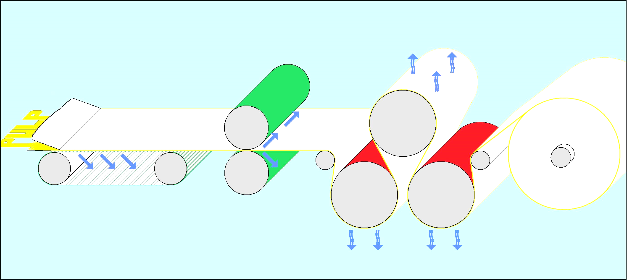
Paperikone
Perälaatikko Viiraosa Puristinosa Kuivatusosa Jälkikäsittely
Kuvio: Tuomas Lammi

Slide 43
Paperikoneella perälaatikossa, josta paperin valmistus alkaa on 99 % vettä ja 1 % kuituja.
Suurilla paperikoneilla veden virtaus voi olla jopa
150 000 l/min.
Suuri paperikone hörppää vettä minuutissa saman verran kuin keskivertosuomalainen kuluttaa kolmessa vuodessa.
Uskoisitkos tätä? Vedellä on paperin ja kartongin valmistuksessa monta tehtävää ja veden kierto on tarkoin mietitty
Vesi kuljettaa kuituja, pesee prosessivaiheissa jossa pesuja tarvitaan, sen avulla voidaan lämmittää ja jäähdyttää. Vesi mahdollistaa kuitujen sitoutumisen, eli paperirainan muodostumisen
Kiertovesijärjestelmä on tärkeä vedenkulutuksen ja päästöjen vähentämisen näkökulmasta. Suljettu vesikierto mahdollinen.
Tarvittavia prosessivesiä on mahdollista lämmittää prosessista poistuvien jätevesien avulla, jolloin jäteveden sisältämä lämpöenergia saadaan hyötykäyttöön.
Paperi- ja kartonkikoneilla tarvitaan pesuvesiä eri prosessin vaiheissa. Pesut tehdään vastavirtapesuna.
Notes:
140l / päivä (suomalaisten veden keskikulutus henkeä kohti)
https://circhubs.fi/tietopankki/nollakuitu-0-kuitu/

Slide 44
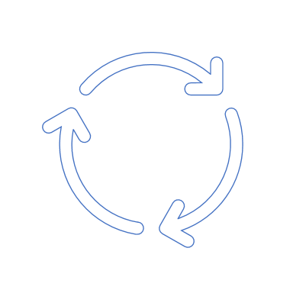
Vesikierto
Perälaatikko Viiraosa Puristinosa Kuivatusosa Jälkikäsittely
Pitkä kierto
Lyhyt kierto
Kuvio muokattu lähteestä: Tuomas Lammi
95 % paperinvalmistukseen käytetystä vedestä poistuu paperikoneen viiraosalla ja kierrätetään takaisin käyttöön niin kutsuttuun lyhyeen kiertoon
Kiertovesijärjestelmä eli pitkäkierto. Prosessista poistuva vesi ohjataan kiertovesisäiliöön, josta se ohjataan kuidun talteen ottimien kautta puhtausasteensa mukaisiin vesisäiliöihin ja käytetään prosessin eri vaiheissa: massan laimentamiseen, hylkylinjalle, suihkuihin..

Slide 45
Paperikoneella perälaatikossa, josta paperin valmistus alkaa on 99 % vettä ja 1 % kuituja. Karkeasti sanottuna loput paperikoneesta onkin veden poistamista.
Uskoisitkos tätä? Hylkyjärjestelmä on osa resurssi tehokkuutta
Kuitu
Paperi- kartonki koneella tuotannossa syntyvä hylky on mahdollista pulpperoida ja käyttää uudelleen. Voidaan ajatella, että paperikoneella kuidut pystytään käyttämään lähes 100 % :sti hyödyksi. Resurssitehokkuutta vai mitä?
Notes:
https://circhubs.fi/tietopankki/nollakuitu-0-kuitu/

Slide 46
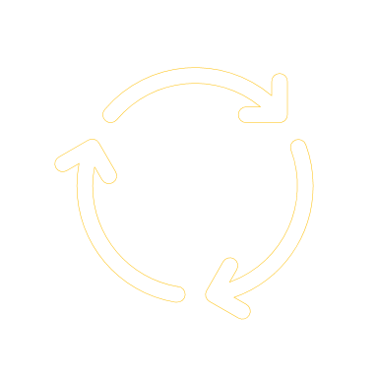
Hylkyjärjestelmä
Perälaatikko Viiraosa Puristinosa Kuivatusosa Jälkikäsittely
Pitkä kierto
Lyhyt kierto
REUNANAUHAT
KATKOT
TAMPUURIN PINTA
TAMPUURIN POHJA
HYLÄTTÄVÄT RULLAT
LEIKKAUSHYLKY
Viallinen paperi voidaan kierrättää takaisin paperikoneen alkuun, perälaatikkoon, jolloin kuituja ei mene hukkaan!
Kuva muokattu lähteestä: Tuomas Lammi

Slide 47
Paperin ja kartongin valmistuksessa sähköenergiatarve vaihtelee 500-1000 kWh/ t.
Paperikone kuluttaa energiaa 1-2 vuorokauden aikana saman verran kuin keskisuuri sähkölämmitteinen omakotitalo vuodessa (20 000 kWh).
Uskoisitkos tätä? Metsäteollisuus käyttää paljon energiaa, mutta se myös tuottaa 50 % tarvitsemastaan energiasta. Metsäteollisuus on Suomen suurin bioenergian tuottaja.
Energia
Energiaa tarvitaan: raaka-aineiden käsittely ja valmistus (lisä- ja täyteaineet), paperi- ja kartonkikoneet, massan jauhatus ja pumppaus, kuivatus, sekoittamiseen, valmiin tuotteen käsittely, vesien käsittely
Paperin ja kartongin valmistuksessa kuluu paljon energiaa; lämpöä ja sähköä.
Suurin määrä lämpöenergiaa tarvitaan paperin- ja kartongin kuivattamiseen
Mistä paperi- ja kartonkitehtaalle saadaan energiaa? Mikä voisi olla kiertotalouden näkökulmasta vaihtoehto?

Slide 48
Mikä kuitupakkaus on?
Pakkauksen valmistus, tuotteen jakelu

Slide 49
Mikä kuitupakkaus on?
Kuitupakkaus on yksi iso käyttöryhmä ja meille kaikille jokapäiväisestä elämästä tuttu asia, vaikkemme pakkauksia tietoisesti miettisikään, käytämme kuitenkin niitä päivittäin
Pakkauksen valmistuksessa eli paperin tai kartongin jalostuksessa syntyy kuituja sisältävää hylkyä, joka voidaan uudelleen käyttää raaka-aineena
Voitte myös miettiä mitä erilaisia biotuotteita valmistetaan ja millaisia esimerkkejä ne ovat kiertotalouden toteutumisesta sosiaalisesta, ekologisesta ja taloudellisesta näkökulmasta (esim. www.uusipuu.fi)
PUUN KÄSITTELY
MASSAN VALMISTUS
RAAKA-AINEET
PAPERIN/ KARTONGIN VALMISTUS
Tehtävät:
Mikä kuitupakkaus on? (Pohdinta/lomake yksilötehtävä, laajennus ryhmässä käsittelyyn mahdollinen)
Kuitu kiertää paperin ja kartongin jalostuksessa, pakkausten valmistuksessa
SUUNNITTELU
PAKKAUKSEN VALMISTUS
KIERRÄTYS
TUOTTEEN PAKKAUS, JAKELU
KÄYTTÖ

Slide 50
Mikä on pakkaus? Kuluttajalle pakkaus on usein vain pakkaus Oletko tullut ajatelleeksi, että pakkauksella on monta tehtävää?
Pakkaus
Suojaa tuotetta ympäristöltä
Suojaa ympäristöä tuotteelta
Informoi tuotteesta
Säilyttää tuotetta
On hiljainen myyntimies
Mahdollistaa kuljettamisen ja käsittelyn

Slide 51
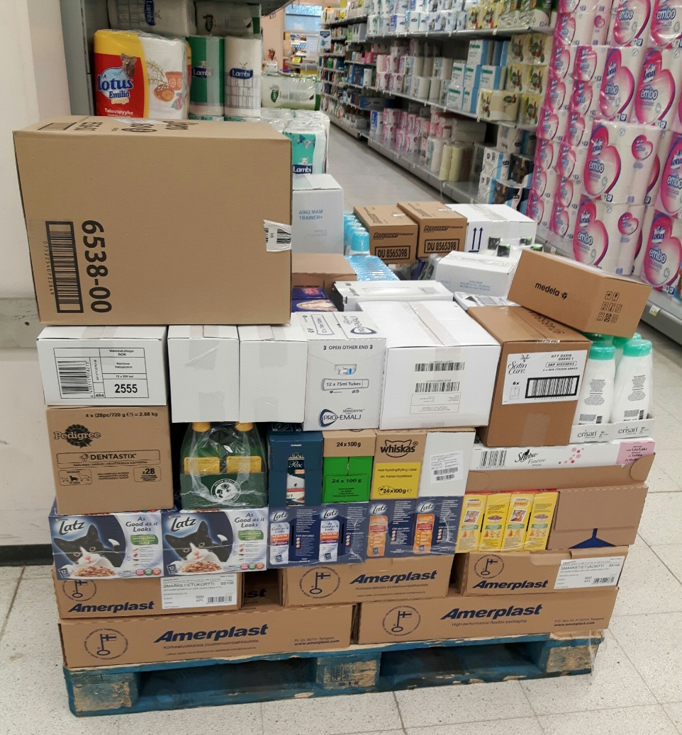
Kuitupakkaukset eri pakkaamisen tasoilla
Primääripakkaus
Kartonkipakkaus, paperipussi, aaltopahvi, sisäosat esim. muottituotteet, aaltopahvi
Sekundääripakkaus
Kartonkipakkaus, aaltopahvipakkaus
Tertiääripakkaus
Aaltopahvi pohja-arkkina, kansiarkkina, kulmavahvikkeissa voima-/aaltopahvi, aaltopahvikontti

Slide 52
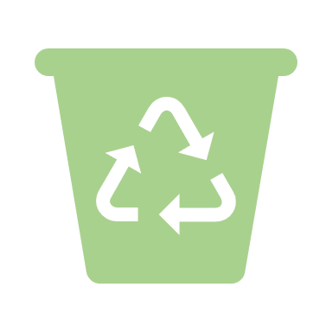
Kuidun kierto pakkausten jalostuksesta case: Aaltopahvin valmistus ja jalostus
Raaka-aineeksi kartonki-/hylsytehtaalle
Jalostustähteen paalaus
Hylky
Rullanpohja
Lajinvaihto
Reunanauha
Hylky
Aloituksessa
Virheelliset arkit
Hylky
Aloitus
Virheelliset aihiot
Leikkuujäte (stanssijäte)
Hylky
Aloitus
Virheelliset aihiot
Jalostus
Aaltopahvikone
painatus
stanssaus
liimaus
pakkaus
varastointi

Slide 53
Pakkauksen käyttäminen, kierrätys ja suunnittelu

Slide 54
Pakkauksen käyttäminen, kierrätys ja suunnittelu
Meillä jokaisella on tärkeä tehtävä, että arvokkaat raaka-aineet päätyvät takaisin kiertoon.
Joku on myös suunnitellut valmistettavat pakkaukset. Toiset pakkaukset ottavat paremmin kiertotalouden periaatteita huomioon kuin toiset.
PUUN KÄSITTELY
MASSAN VALMISTUS
RAAKA-AINEET
PAPERIN/ KARTONGIN VALMISTUS
Tehtävät: Pakkauksen käyttäminen, kierrätys ja suunnittelu
Pakkauksen kierrätys: näkökulmia (yksilö/keskustelu tehtävä)
Pakkausten uudelleen käyttömahdollisuuksia kierrätyksen lisäksi
Mitä mahdollisuuksia pohdinta tehtävä? (yksilö-/ryhmätehtävä)
Suunnittelu: Kuinka pakkauksen suunnittelulla ja eri valinnoilla voidaan vaikuttaa kiertotalousajattelun toteutumiseen?
Kuitupakkauksen mahdollisuudet kiertotaloudessa? Learning cafe
SUUNNITTELU
PAKKAUKSEN VALMISTUS
KIERRÄTYS
TUOTTEEN PAKKAUS, JAKELU
KÄYTTÖ

Slide 55
Kuidun kierto pakkaavassa teollisuudessa
Pakkausjätteen paalaus
Hylky
Kuljetusvauriot
Pakkaukset
Olosuhteiden vaikutus pakkausten säilyvyyteen
Hylky
Aloitus
Virheelliset
Häiriöt
Hylky
Aloitus
Virheelliset
Tuotteen
pakkaus
Saapuva tavara
varastointi
pakkauskone
Pakkaus kuljetusyksiköihin
Varastointi
Muu Saapuva tavara
Notes:
Muu saapuva tavara esim. pakatut tuotteet b to b myynti
Elintarviketeollisuus. Mieti kotoasi löytyviä pakkauksia esimerkiksi jäätelötehdas valmistaa jäätelön ja ostaa pakkaukset joihin se jäätelön pakkaa

Slide 56
Kuidun kierto päivittäistavarakaupassa (postipaketit/nettikauppa erikseen –miksi mitä eroja ?)
Pakkausjätteen paalaus
Pakkaukset kierrätykseen tai uudelleen käyttöön
Pakkaukset kierrätykseen tai uudelleen käyttöön (?)
Kauppa
Saapuva tavara
varastointi
Hyllytys
Kuluttaja
Notes:
Muu saapuva tavara esim. pakatut tuotteet b to b myynti

Slide 57
Paperin ja kartongin kulutus ja talteenotto Suomessa
1000 tonnia
Miksi trendi on laskeva? Vaikutukset Suomen valmistavaan teollisuuteen?
Mitä tapahtuu kuidulle jota ei oteta talteen?
Mitä voitaisiin tehdä toisin?
Suomessa keräyskartongin ja -paperinpääasialliset käyttökohteet ovat
Pehmopaperi
Paino- ja kirjoituspaperit
Hylsykartonki
(Ekovilla)
Miksi ei kartonki?
2017
n.157 kg
2000
n. 215 kg
Paperin ja kartongin kulutus keskimäärin henkeä kohden
Kuva lähteet muokattu kohteesta: Metsäteollisuus ry
Notes:
https://www.metsateollisuus.fi/tilastot/massa-ja-paperiteollisuus/
Huom! Paperin ja kartongin valmistajat myös ostavat raaka-ainetta Euroopasta
Kartongin raaka-aineeksi ei ole suuressa määrin riittävästi keräyskuitua saatavailla

Slide 58
Kuitupakkausten kierto Suomessa Mikä vaikuttaa pakkausten käytön määrään ja kiertoon?
Kuinka kierrätysaste voi olla yli 100 %, tästä polttoon menevän kuidun osuus on kuitenkin lähes 20 %?
Yhdyskuntajätteen mukana jätteen polttoon
Kotitalouksien kierrättämät kuitupakkaukset
Teollisuuden kuitupakkaukset
kierrätykseen
23%
Kierrätys-aste 116 %
77%
Kaupan kuitupakkaukset
kierrätykseen
Lähde: Suomen Kuitukierrätys Oy (2017)
Materiaalina kerättyjen kuitupakkaukset kierto takaisin paperin ja kartongin valmistuksen prosessiin
Notes:
Lähde: https://www.kuitukierratys.fi/ajankohtaista
Kuitupakkaustase 2017
Suomenmarkkinalle tuotetaan pakkauksia n. 259 419 t vuodessa (2017) + muut kuitupakkaukset n. 80 000 t (pienet alle 1 milj.€ liikevaihdon yritykset, matkustajatuonti, verkkokauppa, vapaamatkustajat)
Kiertoon päätyvät pakkaukset: kotitalouksien kierrättämät 50 346 t, Kaupan kuitupakkaukset n. 177 848 t, teollisuuden n. 72 972 t. (= 301 166 t ), energiaksi hyödynnetään 68 000 t.
Avoinkysymys: Kuinka kierrätysaste voi olla yli 100 %, tästä polttoon menevän kuidun osuus on kuitenkin lähes 20 %.

Slide 59
Suunnittelu: Kuinka pakkauksen suunnittelulla ja eri valinnoilla voidaan vaikuttaa kiertotalousajattelun toteutumiseen? Lähtökohta: Pakkauksella on merkittävä rooli valittaessa tuotetta = vaikutus tuotteen myyntiin
Myyntikanava ja toimitustavat (logistiikka)
Pakkauksen valmistaja (tekniset rajoitteet, materiaalit)
Pakkaaja (brändin omistaja)
Kiertotalousajattelun mukainen pakkaus
Loppukäyttäjä (kuluttaja)
Hyödynnä tehtävänä
Pakkauksen eri ulottuvuudet (kosketuspinnat)
Miksi?
Pakkauksen suunnitteluun vaikuttavia tekijöitä
Eri ulottuvuudet, jotka tulee ottaa huomioon
Mitä?
Pakkauksen arvoa tuottavat ominaisuudet
Esim. Onko pakkauksella uudelleen käyttöarvoa?
Kuinka?
Arvon luonti pakkauksen koko elinkaarenaikana sen eri kosketuskohdissa
Esim. materiaalivalinnat puhuttelevat
Notes:
Huomioi pohdinnassa, että aina ei ole perusteltua valita kuitupohjaista pakkausmateriaalia

Slide 60
Tehtävät
Massan valmistus ja kuituraaka-aineet kierrossa
Massanvalmistuksen sivuvirrat ja kierrot (pohdinta, keskustelu, täydennys tehtävä)
Kuinka kauan kuitu voi kiertää? Miksi ensikuitua tarvitaan? (yksilö/ryhmätehtävä)
Kiertokuitu raaka-aineena: väittely
Kuidusta paperiksi ja kartongiksi–valmistuksen sisäiset kierrot
Vesi, kuitu ja energia paperikoneella
SWOT analyysi –paperin- ja kartongin valmistuksen sisäiset kierrot (vesi, kuitu, energia) (yksilö/ryhmätehtävä)
Kokonaiskuva: Mitä isot metsäjätit ja alan toimijat sanovat kiertotaloudesta? ( voidaan toteuttaa: koko toteutuksen kestävänä suurempana tehtävä)
Mikä kuitupakkaus on?
Mikä kuitupakkaus on? (Pohdinta/lomake yksilötehtävä)
Kuitu kiertää paperin ja kartongin jalostuksessa, pakkausten valmistuksessa
Pakkauksen käyttäminen, kierrätys ja suunnittelu
Pakkauksen kierrätys: näkökulmia (yksilö/keskustelu tehtävä)
Pakkausten uudelleen käyttömahdollisuuksia kierrätyksen lisäksi
Mitä mahdollisuuksia pohdinta tehtävä? (yksilö-/ryhmätehtävä)
Suunnittelu: Kuinka pakkauksen suunnittelulla ja eri valinnoilla voidaan vaikuttaa kiertotalousajattelun toteutumiseen?
Kuitupakkauksen mahdollisuudet kiertotaloudessa? Learning cafe

Slide 61
Tehtävät: Massan valmistus ja kuituraaka-aineet kierrossa
Massanvalmistuksen sivuvirrat ja kierrot
Kuinka kauan kuitu voi kiertää? Miksi ensikuitua tarvitaan?
Kiertokuitu raaka-aineena: väittely

Slide 62
Massanvalmistuksen sivuvirrat ja kierrot
1(2)
Saanto n. 50 %
Saanto n. 95-98 %
Saanto ? %
Kemiallinen massa
Mekaaninen massa
Kiertokuitu massa
Mitä osia puusta saadaan hyödynnettyä ja mihin? Mitä muita kiertoon päätyviä sivuvirtoja tiedät? Mikä on mielestäsi parasta kussakin massan valmistusmenetelmässä kiertotalouden näkökulmasta?
Tässä tehtävässä on tarkoitus pohtia yksin tai ryhmässä perus massanvalmistusmenetelmien materiaalitehokkuutta ja sivuvirtoja. Materiaalista löytyy vastauksia ja lisäksi voidaan käyttää kirjallisuuslähteitä
Lisäksi voidaan pohtia/keskustella meneekö massa aina paperin/kartongin valmistukseen? Arvonluonti (kiertotalous on bisnes malli) (esim. kiertokuidun kohdalla, tuottaako joku muu loppukäyttökohde arvoa enemmän esim. rakennuksissa eristemateriaalina käytettävä ekovilla (LCA-näkökulma) –ei oikeita tai vääriä vastauksia
Oppimistavoitteena on ymmärtää eri massan valmistusmenetelmien resurssitehokkuutta (mitä hyödynnetään ja mitä ehkä ei) ja samalla miettiä kiertotalousajattelua eri näkökulmista. Vastuukysymykset ja toisaalta myös taloudelliset ja ekologiset kysymykset voidaan nostaa keskusteluun. Opiskelijan omat näkemykset otetaan tarkastellussa huomioon.

Slide 63
Mitä osia puusta saadaan hyödynnettyä ja mihin? Mitä muita kiertoon päätyviä sivuvirtoja tiedät? Mikä on mielestäsi parasta kussakin massan valmistusmenetelmässä kiertotalouden näkökulmasta?
2(2)
Saanto n. 50 %
Saanto n. 95-98 %
Saanto ? %
Kemiallinen massa
-
-
-
-
-
-
-
Parasta kiertotalouden näkökulmasta on…..
Mekaaninen massa
-
-
-
-
-
-
-
Parasta kiertotalouden näkökulmasta on…
Kiertokuitu massa
-
-
-
-
-
-
-
Parasta kiertotalouden näkökulmasta on…

Slide 64
Kuinka kauan kuitu voi kiertää? Miksi ensikuitua tarvitaan?
1(2)
Onko eroja Suomen ja muun maailman välillä? Puhutaan metsäperäisistä kierroista, mutta miksi myös non-wood on mainittu raaka-aineissa? Pohdi puukuidun tulevaisuutta paperin ja kartongin valmistuksen raaka-aineena. Löydätkö kiertotalouden näkökulmasta argumentteja puolesta ja vastaan?
Mitä haasteita ja mahdollisuuksia kuidun kierto aiheuttaa ja mahdollistaa pakkausten näkökulmasta (esim. käyttökohteet) tulevaisuuden skenaariot?
Haasteisiin voidaan luetella esim.
Kiertokuidun puhtaus/likaisuus asettaa rajoitteita (esim. elintarvikepakkaaminen, kontaktimateriaalit), keräyskuidun saatavuus vs. ensikuidun saatavuus, laatu, hinta, kierrätysjärjestelmät….
Mahdollisuuksiin voidaan luetella esim.
Neitseellistä raaka-ainetta voidaan käyttää korkeamman jalostusasteen tuotteisiin, jätettä syntyy vähemmän, resurssi viisaus/tehokkuus….
Voitte esimerkiksi käyttää yksilötehtävänä ensin seuraavan dian pohjaa jonka jälkeen muodostaa pienryhmiä (3-5 hlö) keskustelemaan aiheesta ja tekemään oman yhteenvedon. Tämän jälkeen voitte vielä halutessanne käydä ryhmittäin nousevat tärkeimmät asiat ja tehdä niistä koko ryhmän yhteenvedon.
Oppimistavoitteena on ymmärtää puukuidun rajattomat ja rajalliset mahdollisuudet, toisaalta myös avata näkökulmia kiertotalouden ja uusien liiketoimintamallien kehittymisen suhteen. Onko järkevämpi tulevaisuudessa käyttää puukuitu johonkin muuhun kuin paperin valmistukseen? Mistä paperia valmistetaan? Vai valmistetaanko sitä tulevaisuudessa?

Slide 65
2(2)
Haasteet
Mahdollisuudet

Slide 66
Kiertokuitu raaka-aineena: väittely
1(1)
Alustus: Mitä kaikkea kiertokuidusta voidaan valmistaa? Mitä siitä ei voida valmistaa? Miksi pakkaukset kerätään eri astiaan kuin paperit?
Esimerkki tehtävä: Anna edellisellä luennolla yksilötehtäväksi pohtia seuraavia näkökulmia. Kannattaako kaikki jakeet ottaa talteen ja pitää kierrossa? Voit pyytää esimerkiksi valmistelemaan kotitehtävänä muistiinpanot lähteineen kumpaankin näkökulmaan. Luennolla opiskelijat jaetaan 2-4 ryhmään ja näkökulma 1 ja 2, jonka jälkeen valmistaudutaan ja järjestetään väittely. (joko ryhmissä tai muutama henkilö väittelee ja muut seuraavat)
Näkökulma 1: Poltetaan vain kaikki energiaksi keräyskuituja myöden. Näin ei tarvita kalliita laitteita ja prosesseja erottelemaan eri jakeita ja paluttamaan kiertoon.
Näkökulma 2: Tottakai pitää järjestellä siten, että saadaan kaikki arvokkaat raaka-aineet pidettyä mahdollisimman pikään kierrossa.
Huom! Muistakaa, että tavoitteena on ymmärryksen syventäminen, ei vastustajan lyöminen (argumenttien reiluus). Puheenjohtaja voi olla jakamassa puheenvuoroja, jotta kaikki väittelyyn osallistujat saavat äänensä kuuluville. (jos ei etene, puheenjohtaja voi antaa välissä puheenvuoron yleisölle)
Oppimistavoitteena on tarkastella kiertokuidun hyödyntämistä eri näkökulmista ja lopulta pyrkiä ymmärrykseen kompleksisten prosessien ja mallien näkökulmasta ei välttämättä löydy aina yksiselitteistä vastausta.

Slide 67
Tehtävät: Kuidusta paperiksi ja kartongiksi–valmistuksen sisäiset kierrot
Vesi, kuitu ja energia paperikoneella
SWOT analyysi –paperin- ja kartongin valmistuksen sisäiset kierrot (vesi, kuitu, energia) (yksilö/ryhmätehtävä)
Mitä isot metsäjätit ja alan toimijat sanovat kiertotaloudesta?

Slide 68
SWOT Analyysi
1(2)
Laatikaa (seuraavalla dialla mallipohja) SWOT analyysi paperin ja kartongin valmistuksen sisäisten kiertojen näkökulmasta (vesi, kuitu, energia)
Tehtävän voi suorittaa joko yksin tai ryhmässä. Tehtävän suorittaminen vaatii opiskelijan perehtyneisyyttä kirjallisuuteen esim:
Häggblom, U. & Komulainen, P. 2003. Paperin ja kartongin valmistus. 5. painos. Helsinki: Opetushallitus.
Knowpap. versio 20.0. AEL. Vaatii käyttöoikeuden
https://www.sitra.fi/julkaisut/kiertotalouden-mahdollisuudet-suomelle/
Sitra. 2014. Kiertotalouden mahdollisuudet Suomelle. Sitran julkaisuja 84. https://media.sitra.fi/2017/02/27174628/Selvityksia84-2.pdf (esim. sivu 30)
Jos tehtävä suoritetaan ryhmässä (tai yksilötyöskentely ennen ryhmätyöskentelyä, annetaan yksilöille aikaa ajatella) voidaan ryhmän kanssa koostaa yhteinen SWOT analyysi paperin/kartongin valmistuksen kiertotaloudesta sisäisten kiertojen (resurssitehokkuus, materiaalitehokkuus keskiössä) näkökulmasta ja tallentaa esim. kurssin moodle sivustolle
Huom! Voitte tehdä SWOT analyysin myös kokonaisvaltaisesti paperin- ja kartongin valmistuksen ja loppukäytön näkökulmasta. (Kokonaisajattelu)

Slide 69
HYÖDYLLISET
HAITALLISET
2(2)
VAHVUUDET
Mitä vahvuuksia näet paperin valmistuksen sisäisissä kierroissa? Mitä pidät tärkeänä?
HEIKKOUDET
Mitä heikkouksia näet paperin valmistuksen sisäisissä kierroissa? Missä on suurimmat putteet?
MAHDOLLISUUDET Mitä ulkoisia mahdollisuuksia paperin ja kartongin valmistuksen sisäisissä kierroissa piilee? Mitä ovia avautuu?
UHAT
Listaa mitä uhkia valmistuksen sisäisiin kieroihin kohdistuu?
.
TÄRKEIMMÄT HAVAINNOT
Pohdi mitä jo tiedät paperin ja kartongin valmistuksesta ja siihen liittyvästä kiertotaloudesta etenkin sisäisten kiertojen näkökulmasta (vesi, kuitu, energia) Etsikirjallisuuslähteistä lisää infoa.
SISÄISET
SWOT
TIEDON PERUSTEELLA
Mitä ajatuksia keräämäsi tiedon perusteella herää paperin ja katongin valmistuksen kiertotalouden näkökulmasta etenkin sisäisten (vesi, energia, kuitu) kiertojen näkökulmasta?
ULKOISET
Notes:
yhteenveto

Slide 70
Vesi, kuitu ja energia paperikoneella
1(1)
Tarkastelkaa dioja 40-44. Tehtävä voidaan toteuttaa keskusteluna pienryhmissä tai mielipidekirjoituksena esim. moodle-alustalle, jossa opiskelijoiden voidaan pyytää kommentoimaan toistensa mielipidekirjoituksia. Käyttäkää tarvittaessa lisänä kirjallisuuslähteitä.
Vastatkaa kysymyksiin (esimerkkikysymykset):
Miksi vesikierrot ovat tärkeitä paperin ja kartongin valmistuksessa? Kannattaako suljettuvesikierto aina?
Mitä jos vesikiertoa tai hylynkiertoa ei olisi?
Mistä paperi- ja kartonkitehtaalle saadaan energiaa? Mikä voisi olla kiertotalouden näkökulmasta vaihtoehto? (voitte tarkastella myös kokonaisuutta kuinka paljon metsäteollisuus tuottaa ja kuluttaa energiaa, mistä sitä saadaan? (bioenergia ja puukuitu keskiössä))

Slide 71
Kokonaiskuva: Mitä isot metsäjätit ja alan toimijat sanovat kiertotaloudesta?
1(1)
Tehtävä voidaan suorittaa laajana tai suppeammin. Opiskelijoille voidaan jakaa omat vastuu alueet, joista he valmistelevat esityksen ja esittävät sen muille osallistujille keskusteluineen.
Sellun ja paperin valmistuksen näkökulma: UPM, Stora Enso, Metsä Group…
Pakkausten valmistuksen näkökulma: Stora Enso, DS Smith, Pyroll…
Keskusliikkeiden näkökulma: Kesko, SOK, Lidl…
Kierrätys näkökulma: Encore ympäristöpalvelut…
Vinkki: mukaan voidaan ottaa esimerkiksi verkkokaupan toimijoita ja kansainvälistä näkökulmaa ja/tai myös kuluttaja näkökulmaa riippuen osallistujien lukumäärästä.
Oppimistavoitteena on ymmärtää, että kiertotalous käsitteenä ja talousmallina on läsnä joka paikassa. Tuodaan ajattelua konkreettisemmaksi ja näytetään kuinka läpi toimitusketjun kiertotaloudesta puhutaan ja konkreettisia toimia tehdään. Samalla tuodaan merkitykselliseksi, miksi kannattaa ajatella ja opiskella metsäteollisuuden peruskurssilla kiertotaloutta. Kun tarkastellaan koko toimitusketjua ymmärrys siitä, että kukaan yksin ei pysty muuttamaan maailmaan kasvaa. Tarkastelussa esim. ekologinen, sosiaalinen, taloudellinen näkökulma, megatrendien vaikutus, uudet teknologiat, lainsäädäntö… tarkoituksenmukainen rajaus?

Slide 72
Tehtävät: Mikä kuitupakkaus on?
Mikä kuitupakkaus on?
Kuitu kiertää paperin ja kartongin jalostuksessa, pakkausten valmistuksessa

Slide 73
Mikä kuitupakkaus on?
1(2)
Aloitukseksi on tarkoitus, että opiskelija hieman pohtii kuinka pakkaukset näyttäytyvät jokapäiväisessä elämässä.
Voitte käyttää aloituksessa muutaman kysymyksen sisältävää kyselyä. Kysely voidaan suorittaa nimettömänä ja voitte halutessanne tehdä yhdessä yhteenvedon, joka voidaan purkaa luennolla https://docs.google.com/forms/d/1K79GkT_7HSz6IdK2aVWtqjiT3LX9Jda8I3H29uCwvuA/edit?usp=sharing
Muutamia esimerkkejä kotoa: Kaurahiutaleet, pitsalaatikko, olutpakkaus (24), postipaketit, Teepaketti, keksipaketti, riisipaketti, jauhopussi, polttimopakkaus, lautapelipakkaus, lelupakkausMuutamia esimerkkejä kaupasta: Myyntitelineet, kuljetuspakkaukset, hyllyvalmiit pakkaukset (esim. karkkipussit kaupan hyllyllä), displayt, myyntipakkaukset………
Kuituvalos → esim. Ecopulp Finland Oy
Nestepakkaus → Esim. Tetra Pak → Valio, Arla… (maitopurkki)
Aaltopahvi → esim. Adara, Stora Enso, DS Smith → verkkokauppapakkaukset, elintarviketeollisuuden kuljetuspakkaukset
Kartonkikotelo → esim. Pyroll, ÅR-carton → kaurahiutalepakkaus…

Slide 74
Mikä kuitupakkaus on? Herätteleviä kysymyksiä joita voi käyttää
2(2)
Kuinka suuri on Suomen ja Euroopan paperi- ja massateollisuus? Kuinka paljon se synnyttää jätettä? Mitä jätejakeita?
Mikä on kuitupohjainen pakkaus tai tuote? Kuinka se näkyy päivittäisessä elämässä?
Millaisia pakkauksia ja kuitupohjaisia tuotteita kotoasi löytyy?
Mitä jos pakkauksia ei olisi?
Mikä pakkausten rooli on?
Miksi pakkaukset ovat olennainen osa kiertotaloutta?
Kuinka kiertotalous näkyy pakkauksia valmistavissa yrityksissä, entä pakkaavissa yrityksissä?
Esimerkki lähteitä:
Kultanen, L. 2019. Pieni Pakkausopas. Suomen Pakkausyhdistys ry. Saatavissa: https://www.pakkaus.com/tietoa-pakkauksista/pieni-pakkausopas/
Paper chain. n.d. luettu 2.6.2020. https://www.paperchain.eu/
Metsäteollisuus ry. n.d. luettu 2.6.2020. https://www.metsateollisuus.fi/tilastot/ymparisto/

Slide 75
Kuitu kiertää paperin ja kartongin jalostuksessa, pakkausten valmistuksessa
1(1)
Minne kuitu menee pakkauksia valmistavasta yrityksestä? Piirtäkää pienryhmissä (3-4 hlö) kartta tai luokaa posteri kaikista mahdollisista reiteistä ja laatikaa lopuksi yksi yhteinen kokonaisuus tai käykää tuotokset läpi. Pohtikaa jo myös loppukäyttäjää ja kierrätystä (voitte täydentää osion myöhemmin loppuun) pohtikaa esim. seuraavien apukysymysten näkökulmasta ja keksikää itse lisää merkityksellisiä lähestymistapoja aiheeseen:
Mitä sosiaalisia, ekologisia ja taloudellisia näkökulmia pystytte nimeämään?
Mistä prosessin osista kuitu/kartonki/paperi jätettä ja tuotteita syntyy? (toisen hukka on toisen aarre)
Löydättekö esimerkkiyrityksiä minne kuitu kiertää?
Kuinka kuluttaja liittyy kokonaisuuteen?
Tehtävän tarkoituksena on jäsentää tietoa kokonaisuudeksi. Osa vastauksista löytyy materiaalista, mutta myös kirjallisuuslähteitä ja esimerkiksi yritysten nettisivuja kannattaa tehtävässä hyödyntää. Tehtävässä kerätään valmiin tiedon päälle kokonaisuus oppimisen edistämiseksi.

Slide 76
Tehtävät: Pakkauksen käyttäminen, kierrätys ja suunnittelu
Pakkauksen kierrätys: näkökulmia
Pakkausten uudelleen käyttömahdollisuuksia kierrätyksen lisäksi
Mitä mahdollisuuksia pohdinta tehtävä?
Suunnittelu: Kuinka pakkauksen suunnittelulla ja eri valinnoilla voidaan vaikuttaa kiertotalousajattelun toteutumiseen?
Kuitupakkauksen mahdollisuudet kiertotaloudessa? Learning cafe

Slide 77
Pakkauksen kierrätys: näkökulmia
1(1)
Onko kierrätysaste maksimi tasolla vai voitaisiinko tehdä jotakin toisin, jotta arvokas raaka-aine saataisiin kiertotalousajattelun mukaisesti pysymään kierrossa mahdollisimman pitkään?
Mitä voitaisiin tehdä keräysasteen nostamiseksi?
Mitä valmistaja voisi tehdä?
Pakkaaja?
Kuluttaja?
Mikä on ylipäätään järkevää?
Kuitupakkauksen mahdollisuudet kiertotaloudessa?
Uusiutumattomista raaka-aineista valmistettujen pakkausten korvaaminen?
Uudelleenkäytettävyys?

Slide 78
Pakkausten uudelleen käyttömahdollisuuksia kierrätyksen lisäksi
1(2)
Kaksi seuraavaa diaa
(valkokuvia) Mikä näiden pakkausten potentiaali on kiertotalouden näkökulmasta? → Vinkki, voitte myös ottaa oikeita pakkauksia valokuvien lisäksi/sijaan pienryhmien (3-5 hlö) keskusteluun
Kuljetuspakkaus toimii myös myymälä displayna / hyllyvalmiina pakkauksena → eli sen tehtävänä on myös myydä tuotetta, ei vain kuljettaa se kauppaa
Esim. Aaltopahvista valmistettu leipäkorimainen pakkaus on esteettinen ja pitkäikäinen käytettäväksi uudelleen ja elinkaarensa lopussa hyödynnettävissä kuituraaka-aineena → ja edelleen viimein myös energiana
Mitä mahdollisuuksia?
Pohtikaa mitä muita käyttömahdollisuuksia pakkauksilla voisi olla?

Slide 79
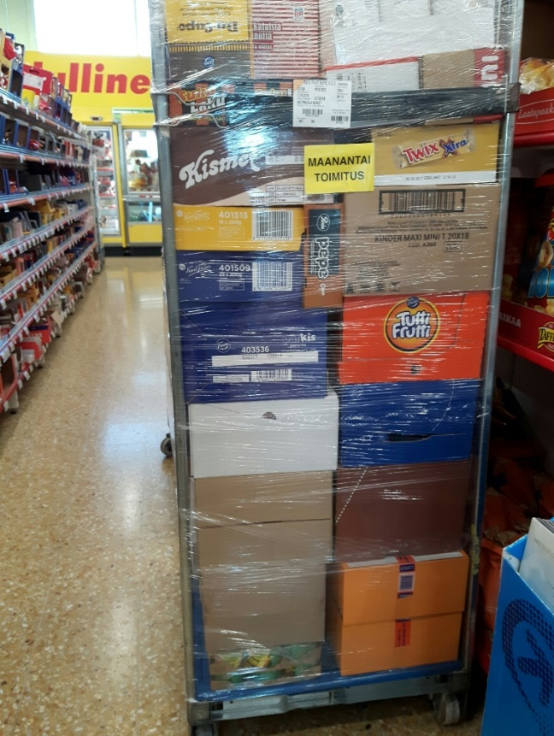
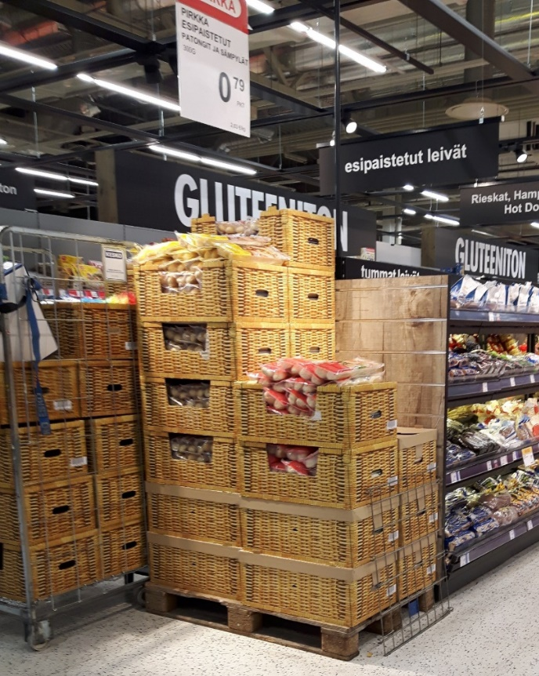
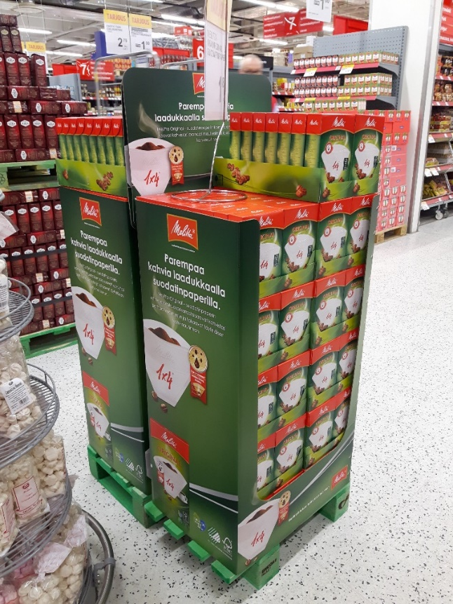
Mikä näiden pakkausten potentiaali on kiertotalouden näkökulmasta?
2(2)
Notes:
Kuljetuspakkaus toimii myös myymälä displayna / hyllyvalmiina pakkauksena → eli sen tehtävänä on myös myydä tuotetta, ei vain kuljettaa se kauppaan
Esim. Aaltopahvista valmistettu leipäkorimainen pakkaus on esteettinen ja pitkäikäinen käytettäväksi uudelleen ja elinkaarensa lopussa hyödynnettävissä kuituraaka-aineena → ja edelleen viimein myös energiana

Slide 80
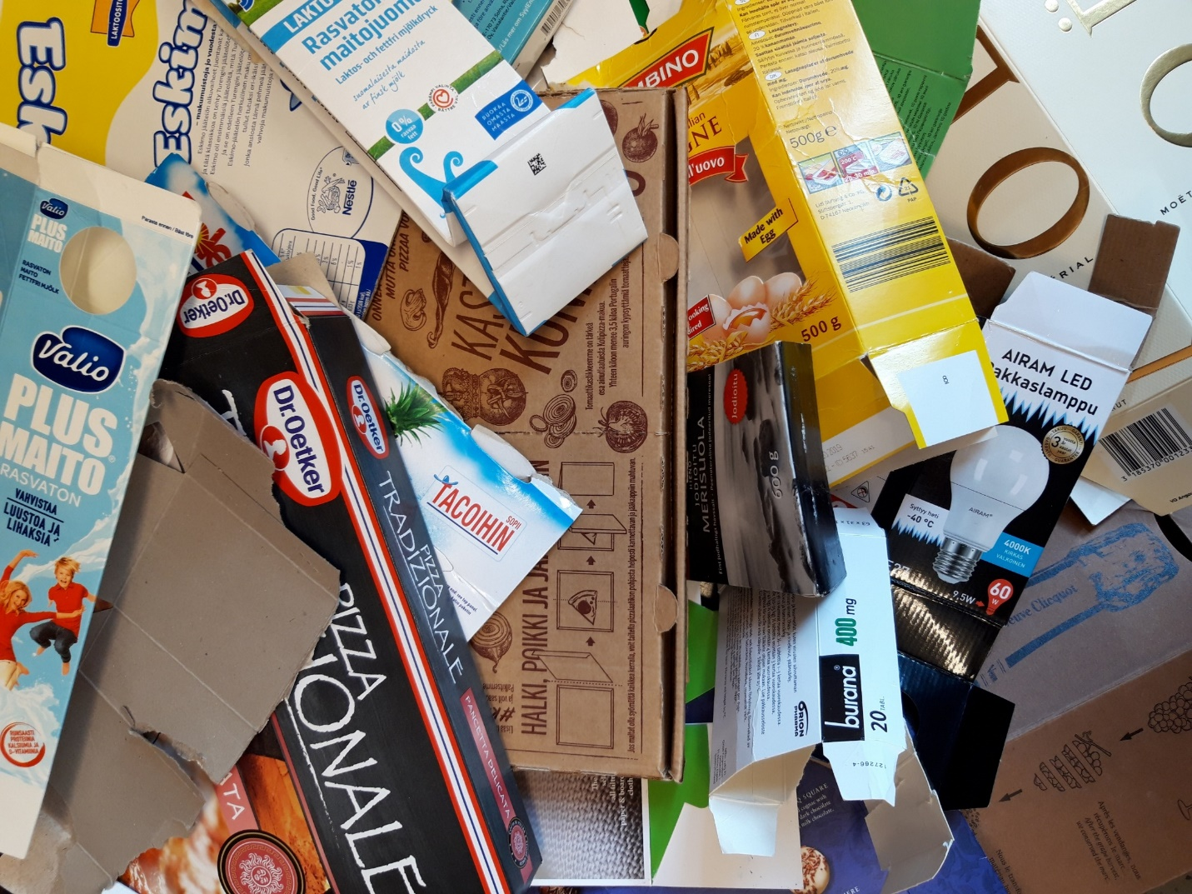
Mitä mahdollisuuksia pohdinta tehtävä?
1(1)
Uudelleen käyttö?
Korjaus?
Kierrätys?
Energia?
Sivuvirrat?

Slide 81
Suunnittelu: Kuinka pakkauksen suunnittelulla ja eri valinnoilla voidaan vaikuttaa kiertotalousajattelun toteutumiseen? Etsikää myös esimerkkejä pakkauksista joissa suunnittelu täyttää periaatteet, etsikää myös ns. huonoja esimerkkejä ja keskustelkaa niistä. Lähtökohta: Pakkauksella on merkittävä rooli valittaessa tuotetta = vaikutus tuotteen myyntiin
1(3)
Myyntikanava ja toimitustavat (logistiikka)
Pakkauksen valmistaja (tekniset rajoitteet, materiaalit)
Pakkaaja (brändin omistaja)
Kiertotalousajattelun mukainen pakkaus
Loppukäyttäjä (kuluttaja)
Pakkauksen eri ulottuvuudet (kosketuspinnat)
Miksi?
Pakkauksen suunnitteluun vaikuttavia tekijöitä
Eri ulottuvuudet, jotka tulee ottaa huomioon
Mitä?
Pakkauksen arvoa tuottavat ominaisuudet
Esim. Onko pakkauksella uudelleen käyttöarvoa?
Kuinka?
Arvon luonti pakkauksen koko elinkaarenaikana sen eri kosketuskohdissa
Esim. materiaalivalinnat puhuttelevat
Notes:
Huomioi pohdinnassa, että aina ei ole perusteltua valita kuitupohjaista pakkausmateriaalia

Slide 82
Pakkauksen suunnittelu: Muista sosiaaliset, taloudelliset ja ekologiset näkökulmat
Millainen pakkauksen tulee olla toimitusketjun eri toimijoiden näkökulmista täyttääkseen kiertotalousajattelun mukaiset periaatteet?
2(3)
Myyntikanava ja toimitustavat (logistiikka)
Pakkauksen valmistaja (tekniset rajoitteet, materiaalit)
Pakkaaja (brändin omistaja)
Kiertotalousajattelun mukainen pakkaus
Loppukäyttäjä (kuluttaja)
Notes:
Huomioi pohdinnassa, että aina ei ole perusteltua valita kuitupohjaista pakkausmateriaalia

Slide 83
Myyntikanava ja toimitustavat (logistiikka)
Pakkauksen valmistaja (tekniset rajoitteet, materiaalit)
Pakkaaja (brändin omistaja)
Kiertotalousajattelun mukainen pakkaus
Loppukäyttäjä (kuluttaja)
Esimerkki: jokaisessa kohdassa täydennettävää
Materiaalitehokkuus
Kierrätettävyys
Uudelleen käytettävyys
Tarkoituksen mukainen materiaalivalinta
Roskaantumisen estäminen
…
Sopii olemassa oleviin logistiikka järjestelmiin, modulimitoitus, tuote ehjänä perille (toimitusketjun asettamat vaatimukset),
myyvä pakkaus,
Helppo hyllyttää ja kierrättää (mono- vs. multimateriaalit)
Löytyy helposti (esim. varastosta),
multi-/omni-channel
…
3(3)
Helppo ostaa
Helppo käyttää ja helppo kierrättää
Uudelleen käytettävyys
Tuotteen säilyvyys/ehjänä perille
Käytännöllisyys, esteettisyys, ekologisuus., yllätyksellisyys (eri kuluttajilla eri arvot)
IoT
…
Tuote on helppo pakata
Pakkauksen tunnistettavuus
Myyvyys
Lopulta johtaa kohti kiertotalousajattelun mukaista pakkausta (koko ketjun täytyy toimia) yrityksen arvoja ja kustannuksia unohtamatta
…
BAT (best available techonology), myös tuotantomenetelmä vastuullinen (CO2 päästöt, kunnossapito, energiankulutus…), kyvykkyys valmistaa pakkaukset tarkoituksenmukaisesta materiaalista, häiriötön tuotanto
…

Slide 84
Kuitupakkauksen mahdollisuudet kiertotaloudessa?
1(1)
Pakkaus palveluna: Voidaanko tarjota palvelua pakatun tuotteen (pakkauksen) sijaan ?
Uusiutuvuus: Kuitupohjainen pakkaus on valmistettu uusiutuvista ja kierrätettävistä materiaaleista. Voidaanko prosessia edelleen kehittää? Otetaan huomioon myös uusiutuvan energian käyttö. Tuotteiden suunnittelu ja valmistus. Voidaanko jokin uusiutumattomasta raaka-aineesta valmistettu pakkaus korvata kuitupohjaisella pakkauksella?
Jakamisalustat: Pakkausten (ja niiden sisältämien tuotteiden) käyttöasteiden kasvattaminen. Mitä eri jakelukanavia tiedät? Mikä olisi paras ratkaisu kiertotalouden näkökulmasta? Digitaaliset alustat. Voiko pakkauksiin liittää vuokrausta, myymistä, jakamista, uudelleen käyttöä eri jakamisalustojen kautta?
Pakkauksen elinkaaren pidentäminen: Pakkausten käyttäminen alkuperäisessä käyttötarkoituksessaan mahdollisimman pitkään. Voiko pakkaukselle löytyä uusikäyttötarkoitus? Voiko/kannattaako sitä korjata?
Resurssitehokkuus ja kierrätys: Kuinka kuitupohjaiset pakkausten valmistuksessa (koko ketju) toteutuvat materiaali- ja energiatehokkaat ratkaisut? Onko elinkaaren lopussa kuidun keräys ja kierrätys, sekä uudelleen hyödyntäminen optimaalinen.
Learning Cafe(45min – 1 h)
5 ryhmää (15 min)
Siirrytään ryhmässä seuraavan tarkasteltavan aiheen luo (5 min/aihe ja vaihto)
5 min aikaa tarkastella oma alkuperäinen tuotos ja päättää kolme kiertotaloudennäkökulmasta arvokkainta ideaa/toimintatapaa
Lopuksi jokainen ryhmä miettii myös mikä rajoittaa kiertotalouden toteutumista?
Muokattu lähteestä: Sitra. 2018. Kiertolouden kiinnostavimmat. Luettu 10.5.2019.. https://www.sitra.fi/hankkeet/kiertotalouden-kiinnostavimmat/#mista-on-kyse
Uusiutuvuus
Jakamisalustat
Pakkauksen elinkaaren pidentäminen
Pakkaus palveluna
Resurssitehokkuus ja kierrätys

Slide 85
Lähteet
1(4)
Aluehallintovirasto. 2018. Länsi-Suomen Lupapäätös Ympäristölupavirasto. Nro 21/2006/2, Mäntän Energia Oy. Ympäristölupa. https://www.nokiankaupunki.fi/wp-content/uploads/2018/07/Paatos-6.7.2018-1.pdf
Biotalous. 2019. Elintarvikepakkaus. Luettu 26.4.2019. https://www.biotalous.fi/elintarvikepakkaus/
CircHubs. 2019. Jätteenpolton tuhkat ja kuonat. Luettu 16.4.2019. https://circhubs.fi/tietopankki/jatteenpolton-tuhkat-ja-kuonat/
Elinkeinoelämän keskusliitto. 2019. Mikä ihmeen kiertotalous. Luettu 26.4.2019. https://ek.fi/syty-kiertotaloudesta/mika-ihmeen-kiertotalous/
Hyppönen, O. & Linden, S. 2009. Opettajan käsikirja – opintojaksojen rakenteet, opetusmenetelmät ja arviointi. Teknillisen korkeakoulun Opetuksen ja opiskelun tuen julkaisuja 4/2009 Espoo. Luettu 3.6.2020. http://lib.tkk.fi/Reports/2009/isbn9789622480637.pdf
Hänninen, R. & Toppinen, A. 2001. Markkinakatsaus. Pdf-tiedosto. Luettu 16.4.2019. http://www.metsantutkimuslaitos.fi/asiakaslehti/2001/2001-1/2001-1-markkinakatsaus.pdf
Häggblom, U. & Komulainen, P. 2003. Paperin ja kartongin valmistus. 5. painos. Helsinki: Opetushallitus.
Keskisuomalainen. 2008. Kaipolan siistausliete käy liikenteen bioetanoliin. Luettu 26.4.2019. https://www.ksml.fi/talous/Kaipolan-siistausliete-käy-liikenteen-bioetanoliin/74880

Slide 86
Lähteet
2(4)
KnowPap. versio 20.0. AEL. Mekaanisen massan valmistus. Luettu 26.4.2019. http://www.knowpap.com.elib.tamk.fi/extranet/suomi/knowpap_system/user_interfaces/tuotantoprosessit/mekmassa.htm Saatavilla rajoitetusti
Knowpap. versio 20.0. AEL. Puunkäsittely. Luettu 26.4.2019. http://www.knowpap.com.elib.tamk.fi/extranet/suomi/paper_technology/00_wood_handling/0_wood_handling_general/frame.htm Saatavilla rajoitetusti.
KnowPap. versio 20.0. AEL. Sellun valmistus. Luettu 26.4.2019. http://www.knowpap.com.elib.tamk.fi/extranet/suomi/raw_materials/3_pulps/3_chem_pulps/3_process/frame.htm Saatavilla rajoitetusti.
KnowPap. versio 20.0. AEL. Uusiomassan valmistus. Luettu 26.4.2019. http://www.knowpap.com.elib.tamk.fi/extranet/suomi/knowpap_system/user_interfaces/tuotantoprosessit/uusiomassa.htm Saatavilla rajoitetusti
Kultanen, L. 2019. Pieni Pakkausopas. Suomen Pakkausyhdistys ry. Saatavissa: https://www.pakkaus.com/tietoa-pakkauksista/pieni-pakkausopas/
Luonnonvarakeskus. 2018. Kuori on hyötyaineiden aarreaitta. Luettu 16.4.2019. https://www.luke.fi/kuori-on-hyotyaineiden-aarreaitta/
Metsä. 2019. Uuden sukupolven biotuotetehdas Äänekoskella. Esite. Luettu 16.4.2019.
Metsäteollisuus ry. n.d. luettu 2.6.2020. https://www.metsateollisuus.fi/tilastot/ymparisto/
Metsälehti. 2017. Puunkuorelle uusi osoite. Luettu 16.4.2019. https://www.metsalehti.fi/artikkelit/puunkuorelle-uusi-osoite/

Slide 87
Lähteet
3(4)
MetsäTissue. 2019. Kuitusavi. Luettu 26.4.2019. https://www.metsatissue.com/en/AboutUs/Operations-in-Finland/Suomi/tuotannon-sivutuotteet/Pages/default.aspx
Paper chain. n.d. luettu 2.6.2020. https://www.paperchain.eu/
Rantamäki, M. 2019 Kierrätyskuiru on arvokas raaka-aine. Metsäteollisuus ry. Luettu 20.7.2019. https://www.metsateollisuus.fi/edunvalvonta/ymparisto-ja-vastuullisuus/kiertotalous/kierratyskuitu-arvokas-raaka-aine/
Sitra. 2014. Kiertotalouden mahdollisuudet Suomelle. Sitran julkaisuja 84. Luettu 3.8.2020. https://media.sitra.fi/2017/02/27174628/Selvityksia84-2.pdf
Sitra. 2018. Kiertotalouden kiinnostavimmat. Luettu 10.5.2019. https://www.sitra.fi/hankkeet/kiertotalouden-kiinnostavimmat/#mista-on-kyse
Stora Enso. 2019. Metsäsanasto. Luettu 26.4.2019. https://www.storaensometsa.fi/metsasanasto/kuitupuu/
Tilastokeskus. 2018. Teollisuuden energiankäyttö 2018. Luettu 26.4.2019. Pdf-tiedosto. https://tilastokeskus.fi/keruu/teen/files/tayttoohje_fi.pdf
UPM. 2019. Edistetään ilmastomyönteisiä ratkaisuja. Luettu 16.4.2019. https://www.upm.com/fi/vastuullisuus/ihmiset-ja-yhteiskunta/yhteiskuntasuhteet/ilmasto/

Slide 88
Lähteet
4(4)
UPM. 2008. Vuosikertomus. Pdf-tiedosto. Luettu 16.4.2019. https://vuosikertomukset.net/resources/UPM/fin/vuosikertomukset/UPM_vuosikertomus_2008.pdf
Uusitalo, E. 2016. Kartongin elinkaari – Materiaalihyödyntämisen ja energiakäytön vertailu. Opinnäytetyö. Pdf-tiedosto. Luettu 26.4.2019. http://lutpub.lut.fi/bitstream/handle/10024/127349/KandiElisaUusitalo.pdf?sequence=2
Valmet. 2019. Sanasto. Luettu 26.4.2019. https://www.valmet.com/fi/sijoittajat/valmet-sijoituskohteena/ukk-ja-sanasto/sanasto/
Valokuvat: Nina Kukkasniemi
Kuviot: dianumerot 24-28, 37-38, 51, 54-55 Nina Kukkasniemi
Kuviot: dianumerot 8, 11-21, 23, 40, 48, 53, 59 Mira Huhtala

